Slide 1
微机原理及接口技术
第2章 Intel单核/多核处理器
2.1 单核处理器（8086/8088）

Slide 2
2.1 单核处理器8086
单核处理器是多核处理器的基础。
从8086 CPU开始，Intel CPU设计采用了向后兼容（backward compatibility，也称作向下兼容Downward Compatibility）的特性。
单核的8086 CPU成为其后Intel CPU的基石。

Slide 3
2.1 单核处理器 8086/8088 2.1.1 8086/8088处理器功能特性
1978年，8086第一代16位微处理器。
第一次将流水线思想引进微处理器：指令级流水。
存储器分段管理机制引入处理器，扩大寻址能力。
只有整数运算指令。可配套数值协处理器8087、 输入/输出协处理器8089，具备较强大计算能力和I/O处理能力。
1979年推出8088，8位外部数据总线，兼容丰富的8位配套器件， 8088内部结构与8086基本相同。
基于8088微处理器的IBM PC-XT以及兼容系统。

Slide 4
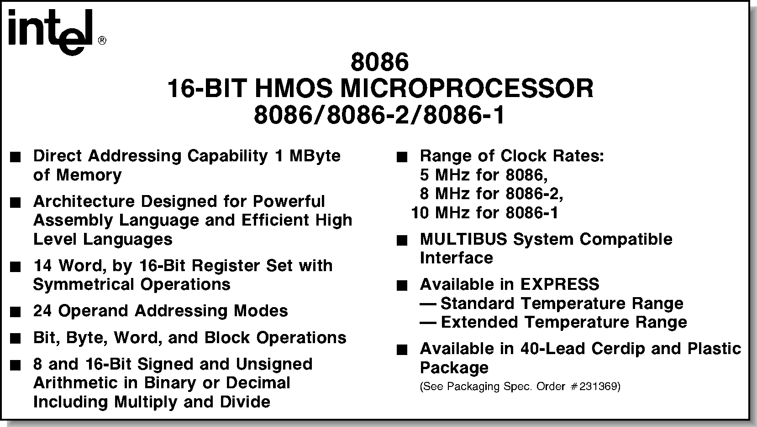
2.1 单核处理器 8086/8088 2.1.1 8086/8088处理器功能特性

Slide 5
2.1 单核处理器 8086/8088 2.1.1 8086/8088处理器功能特性
8086 CPU有三个版本：8086、8086-2、8086-1，仅时钟频率不同，依次为5Mhz、8Mhz、10Mhz。
8086 CPU具有如下功能特性：
直接主存寻址能力1MB；
体系结构是针对强大的汇编语言和有效的高级语言设计的；
14个16位寄存器；
24种操作数寻址方式；
操作数类型：位、字节、字和块；
8、16位无符号和带符号二进制或十进制运算，包括乘法和除法。

Slide 6
2.1 单核处理器8086 2.1.2 8086处理器体系结构

Slide 7
2.1 单核处理器8086 2.1.2 8086处理器体系结构
总线接口单元BIU（Bus Interface Unit） 负责与存储器、I/O接口传递数据，具体完成：
从内存取指令，送到指令队列
配合EU从指定的内存单元或IO端口取数据
将EU的操作结果送到指定的内存单元或IO端口
执行单元EU（Execute Unit） 负责指令的执行（算术、逻辑、移位运算，有效地址计算，控制命令、……）

Slide 8
2.1 单核处理器8086 2.1.2 8086处理器体系结构
工作原理：取指令，执行指令 BIU EU 相互独立，相互配合
指令队列有2+空字节，BIU自动取指 → 队列
EU总是从队列前部取指令去执行
指令需要访问M或I/O，EU会请求BIU去完成

Slide 9
2.1 单核处理器8086 2.1.2 8086处理器体系结构
由于有指令队列，BIU和EU可并行工作：
BIU
取指 | 取指 | 取指 | 取指 | 取数 | 取指 | ……
EU
等待 | 执行 | 执行 | 执行 | 等待 | 执行 | ……
时间
……
MOV AL , 10
ADD AL , 20
ADD AL , [SI]
NOP
……
转移
调用 队列清空
返回

Slide 10
2.1 单核处理器8086 2.1.3 寄存器、主存和IO结构
1. 寄存器结构：

Slide 11
2.1 单核处理器8086 2.1.3 寄存器、主存和IO结构
AX
AH | AL
BH | BL
CH | CL
DH | DL
Accumulator
1. 寄存器结构：
BX
Base
CX
Count
DX
Data
SP
BP
SI
DI
Stack Pointer
Base Pointer
Source Index
Destination Index
IP
FLAGS_{H} | FLAGS_{L}
Instruction Pointer
Status Flag
CS
DS
SS
ES
Code Segment
Data Segment
Stack Segment
Extra Segment

Slide 12
2.1 单核处理器8086 2.1.3 寄存器、主存和IO结构
【例】8位二进制加法如下，给出各状态标志位的值。
1 0 1 1 0 1 0 1 被加数8位
＋ 1 0 0 0 1 1 1 1 加数8位
进位 1 1 1 1 1 1 1
0 1 0 0 0 1 0 0 和8位
最高位D7产生进位：CF=1； D3产生进位：AF=1
结果不为0：ZF=0；
结果最高位为0：SF=0；
两负数相加结果为正，溢出：OF=1
结果中有2个“1”，偶数个“1” ：PF=1
MOV AL,0B5H
ADD AL,8FH
CF
AF
ZF
SF
OF
PF
 |  |  |  | 1 |  |  |  | 0 | 0 |  | 1 |  | 1 |  | 1
 |  |  |  | OF | DF | IF | TF | SF | ZF |  | AF |  | PF |  | CF

Slide 13
2.1 单核处理器8086 2.1.3 寄存器、主存和IO结构
2. 主存结构
双体结构： 既可以实现16位存储，也可以实现8位存储。
0
00000H
0
00000H
0
00001H
1
1
00002H
1
00003H
2
2
2
512K-1
FFFFEH
512K-1
FFFFFH
1M-1
FFFFFH
16位存储器结构
8位存储器结构

Slide 14
2.1 单核处理器8086 2.1.3 寄存器、主存和IO结构
2. 主存结构
分段结构：
例 2.1
代码、数据量不大 → 使其处于同一段内（64KB范围内）→ 可减少指令长度、提高运行速度。
内存分段为程序的浮动分配创造了条件。
形式地址6832H:1280H → 物理地址？
各个分段之间可以重叠。
68320H
+ 1280H
695A0H
物理地址的形成：

Slide 15
2.1 单核处理器8086 2.1.3 寄存器、主存和IO结构
【例2.1】
8086 CPU 执行程序时，当前指令的存储地址为(CS)×16＋(IP)。
当CS不变、IP单独改变时，会发生段内的程序转移；当CS改变时，会发生段间的程序转移。
（1）已知 8086 CPU 复位时，(CS)＝FFFFH、(IP)＝0000H，问系统的启动地址是什么？
（2）在启动地址下放置了一条无条件跳转指令JMP，该指令实现将程序转移到指令中提供的目标地址上。假设该指令的跳转目标地址设定为20100H，则由该物理地址决定的逻辑地址是什么？无条件跳转指令JMP执行后，CS和IP的内容是什么？程序发生了段内还是段间转移？
FFFF0H
段地址 | 2010H | 200FH | 200EH | 200DH | … | 2000H | … | 1012H | 1011H
段内偏移地址 | 0000H | 0010H | 0020H | 0030H | … | 0100H | … | FFE0H | FFF0H

Slide 16
2.1 单核处理器8086 2.1.3 寄存器、主存和IO结构
2. 主存结构
分段结构：
段寄存器的使用
特殊的主存区域
中断向量区：00000H～003FFH（1KB） 每个中断向量占4个字节，256×4＝1K
显示缓冲区： B0000H～B0F9FH （ 25×80×2＝4000字节） B8000H～BFFFFH（32KB）
启动区：FFFF0H～FFFFFH（16个字节） 无条件转移指令

Slide 17
2.1 单核处理器8086 2.1.3 寄存器、主存和IO结构
2. 主存结构
启动区：
FFFF0H～FFFFFH（16个字节）
FFFFF
ROM-BIOS
64KB
ROM-BIOS
8086 的 1MB内
存
空
间
使
用
情
况
F0000
EFFFF
192KB
外设提供 (320KB)
显卡
BFFFF
C0000
显存
B7FFF
96KB
A0000
B8000
9FFFF
(32KB)
640KB
640KB 常规内存
中断向量区：
00000H～003FFH
（1KB）
00000

Slide 18
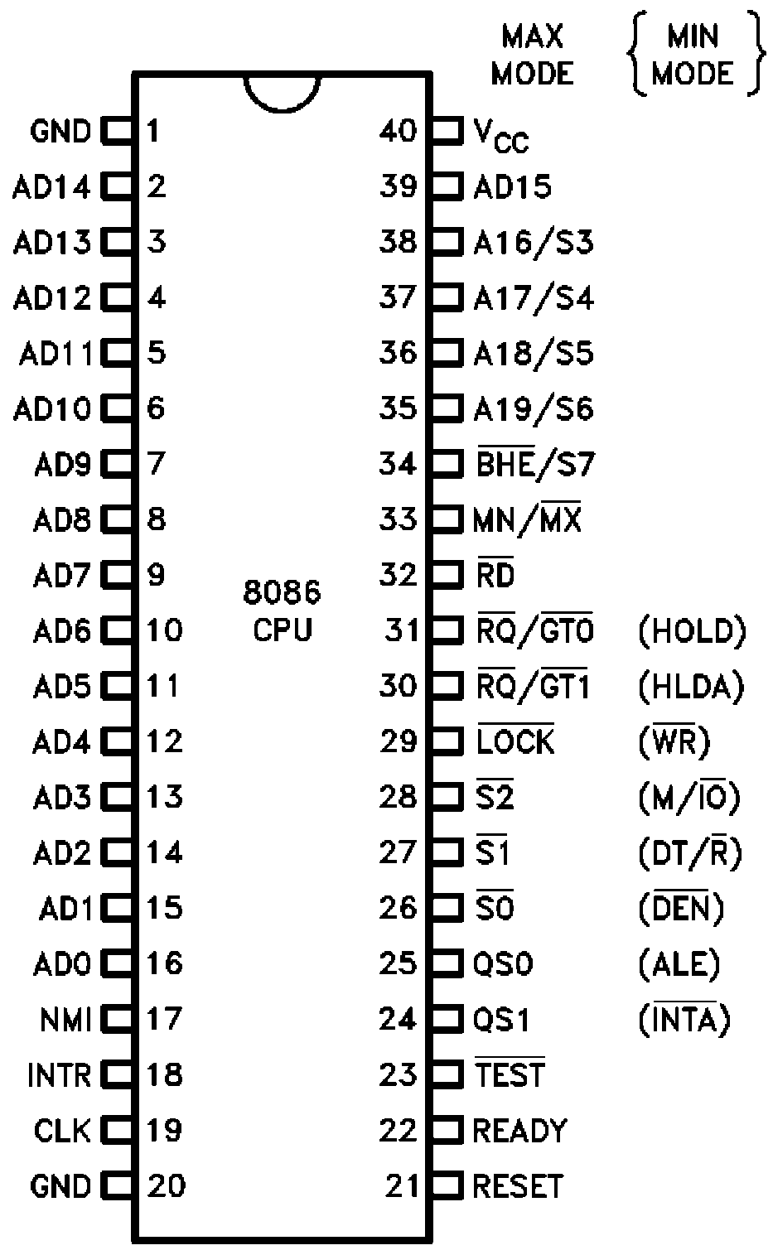
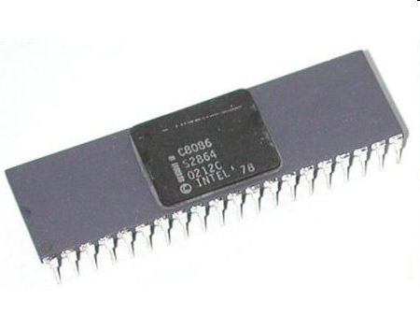
2.1 单核处理器8086/8088 2.1.4a 8086芯片引脚
电源引脚
地址、数据线
时钟、复位
中断
最小模式/最大模式

Slide 19
2.1 单核处理器8086/8088 2.1.4a 8086芯片引脚
8086/8088中断源类型
软件中断指令
n
中断逻辑
NMI
2
非屏蔽中断请求
溢出中断
4
断点中断
3
中断控
制器
8259A
PIC
IR0
D₀～D₇
可屏蔽中断请求
IR1
IR2
单步中断
1
INTR
IR3
0
IR4
除法错
INTA
IR5
IR6
8086/8088 CPU 内部逻辑
IR7
内部中断
外部中断

Slide 20
2.1 单核处理器8086/8088 2.1.4a 8086芯片引脚
电源引脚
地址、数据线
时钟、复位
中断
最小模式/最大模式

Slide 21
2.1 单核处理器8086/8088 2.1.4a 8086芯片引脚
最小/最大模式下功能相同的 其它引脚：
读信号
高字节数据选择
准备好信号
测试信号 （WAIT 指令）

Slide 22
2.1 单核处理器8086/8088 2.1.4a 8086芯片引脚
BHE A0 | 操作 | 所用数据线
0 0 | 从偶地址开始读/写一个字 | AD15～AD0
0 1 | 从奇地址读/写一个字节 | AD15～AD8
1 0 | 从偶地址读/写一个字节 | AD7～AD0
1 1 | 无效 | 无

Slide 23
2.1 单核处理器8086/8088 2.1.4a 8086芯片引脚
最小模式下的引脚：
总线读写控制
中断应答
总线请求

Slide 24
2.1 单核处理器8086/8088 2.1.4a 8086芯片引脚
最大模式下的引脚：
总线读写控制 （8288译码输入）
总线请求
总线封锁
指令预取队列状态

Slide 25
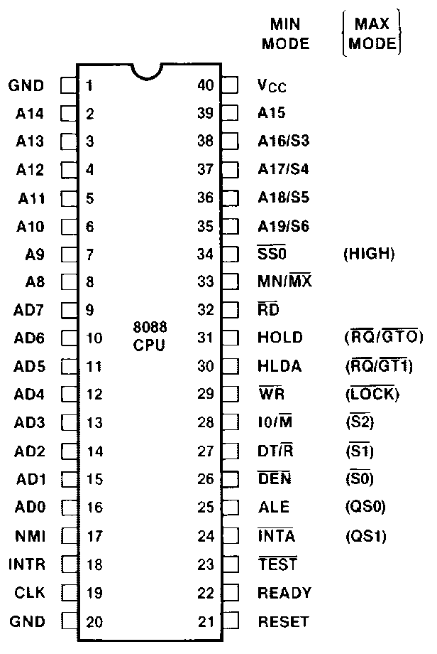
2.1 单核处理器8086/8088 2.1.4b 8088芯片引脚
电源引脚
地址、数据线
时钟、复位
中断
最小模式/最大模式

Slide 26
2.1 单核处理器8086/8088 2.1.4b 8088芯片引脚
电源引脚
地址、数据线
时钟、复位
中断
最小模式/最大模式

Slide 27
2.1 单核处理器8086/8088 2.1.4b 8088芯片引脚
最小/最大模式下功能相同的其它引脚：
准备好信号
测试信号 （WAIT 指令）

Slide 28
2.1 单核处理器8086/8088 2.1.4b 8088芯片引脚
最小模式下的引脚：
总线读写控制
中断应答
总线状态
总线请求

Slide 29
2.1 单核处理器8086/8088 2.1.4b 8088芯片引脚
IO/M，DT/R，SSO 的状态编码
IO/M | DT/R | SSO | CPU状态
1 | 0 | 0 | 中断响应
1 | 0 | 1 | 读 I/O 端口
1 | 1 | 0 | 写 I/O 端口
1 | 1 | 1 | 暂 停
0 | 0 | 0 | 取 指
0 | 0 | 1 | 读存储器
0 | 1 | 0 | 写存储器
0 | 1 | 1 | 无作用

Slide 30
2.1 单核处理器8086/8088 2.1.4b 8088芯片引脚
最大模式下的引脚：
总线读写控制 （8288译码输入）
总线请求
总线封锁
指令预取队列状态

Slide 31
2.1 单核处理器8086/8088
总结：8088 VS 8086
指令预取队列：4 Bytes ⬄ 6 Bytes
AD7～AD0 AD15～AD0 ⇨ 总线传递数据速度快
8088：SSO 8086：BHE/S7
8088：IO/M 8086：M/IO

Slide 32
2.1 单核处理器8086/8088 2.1.5 工作时序
基本概念
时钟周期：CPU处理动作的最小单位
总线周期：存储器读写、I/O读写、中断响应
指令周期：取指＋执行
为什么要研究时序
了解CPU工作时各引脚信号的相对时间关系： CPU与存储器、I/O等的时序配合
深入了解指令的执行过程
实时控制：精确计算程序运行时间
典型8086/8088时序分析

Slide 33
2.1 单核处理器8086/8088 2.1.5 工作时序：主存读时序
T1
T2
T3
T4
CLK
A19/S6～A16/S3
地址输出
状态输出
BHE/S7
注：
A15～A8
8088
8086
共有
地 址 输 出
AD7～AD0
AD15～AD0
地址输出
数据输入
ALE
IO/M
M/IO
RD
获得数据
DT/R
DEN
Ready
X

Slide 34
2.1 单核处理器8086/8088 2.1.5 工作时序：主存读时序
T1
T2
T3
T4
CLK
注：
A19/S6～A16/S3
地址输出
状态输出
8088时序
A15～A8
地 址 输 出
AD7～AD0
地址输出
数据输入
ALE
IO/M
RD
获得数据
DT/R
DEN
Ready
X

Slide 35
2.1 单核处理器8086/8088 2.1.5 工作时序：主存读时序
T1
T2
T3
TW
T4
T4
CLK
A19/S6～A16/S3
地址输出
状态输出
A15～A8
地 址 输 出
AD7～AD0
地址输出
数据输入
ALE
IO/M
RD
获得数据
获得数据
DT/R
DEN
Ready
X
X

Slide 36
2.1 单核处理器8086/8088 2.1.5 工作时序：主存读时序
T1
T2
T3
TW
T4
CLK
A19/S6～A16/S3
地址输出
状态输出
A15～A8
地 址 输 出
AD7～AD0
地址输出
数据输入
ALE
IO/M
RD
获得数据
DT/R
DEN
Ready
X
X

Slide 37
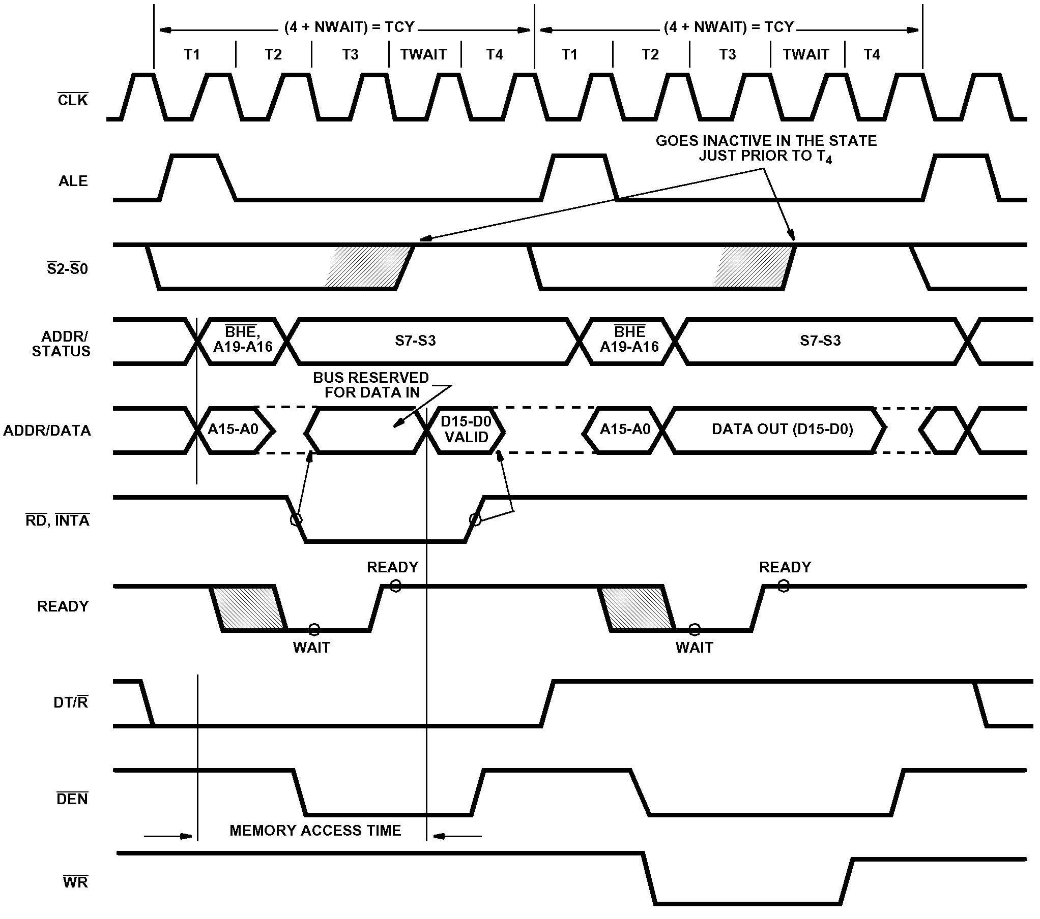
8086 基本时序

Slide 38
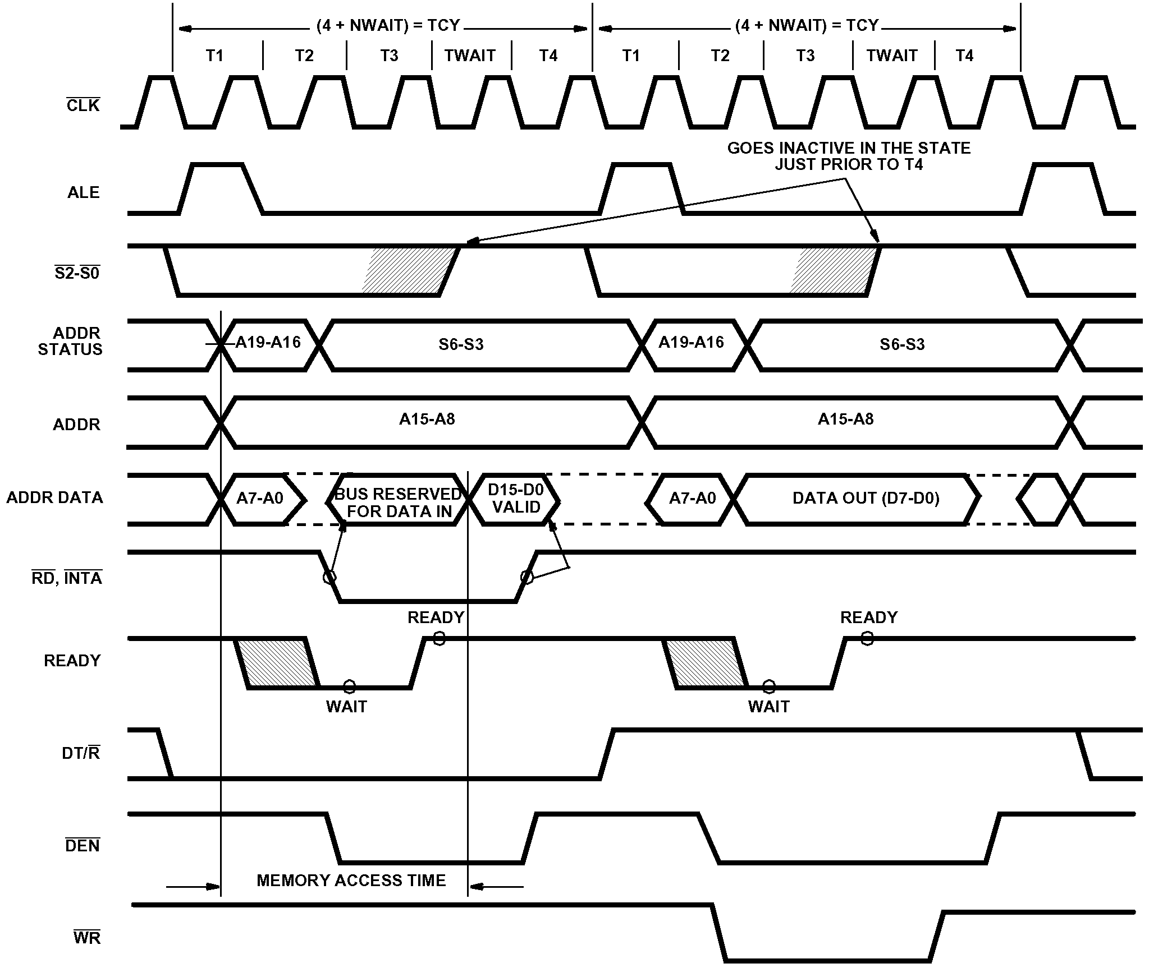
8088 基本时序

Slide 39
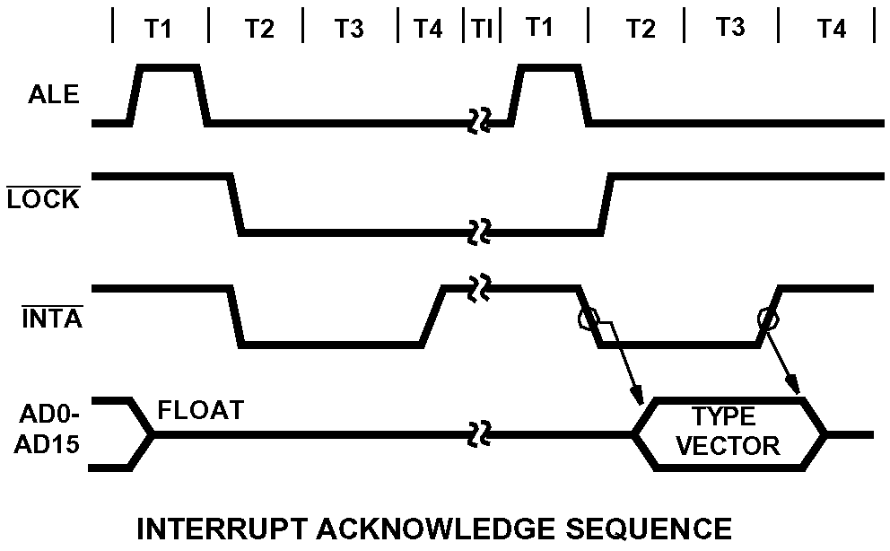
2.1 单核处理器8086/8088 2.1.5 工作时序:中断响应周期
Interrupt Acknowledge Sequence

Slide 40
2.1 单核处理器8086/8088 2.1.6 系统总线的形成
使用的器件
单向总线：单向三态门驱动器74LS244
双向总线：双向三态门驱动器
8286
8287（带反向）
74LS245
带有三态输出的锁存器
8282
8283（带反向）
74LS373、74LS374

Slide 41
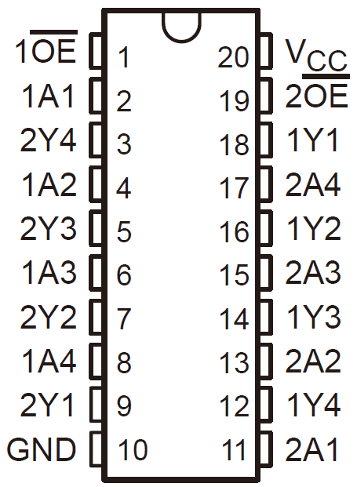
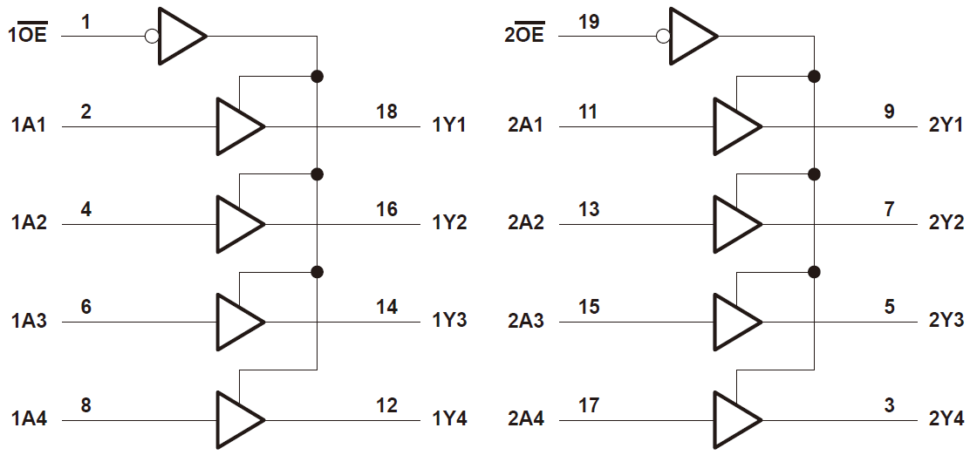
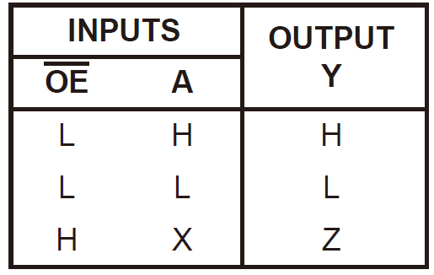
2.1 单核处理器8086/8088 2.1.6 系统总线的形成
74LS244
Logic Diagram
Function Table
(each buffer/driver)

Slide 42
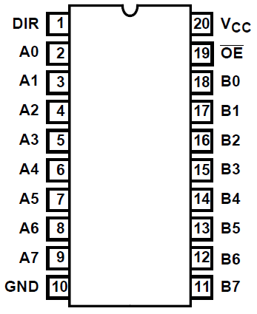
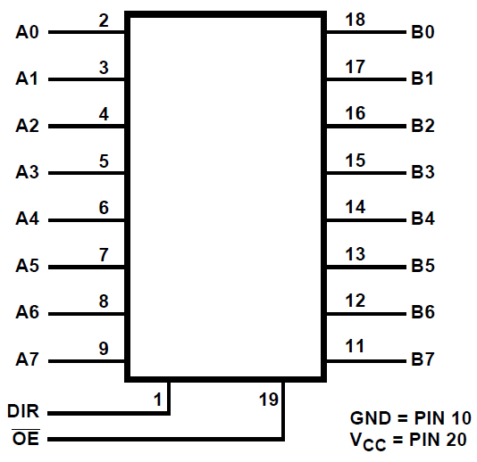
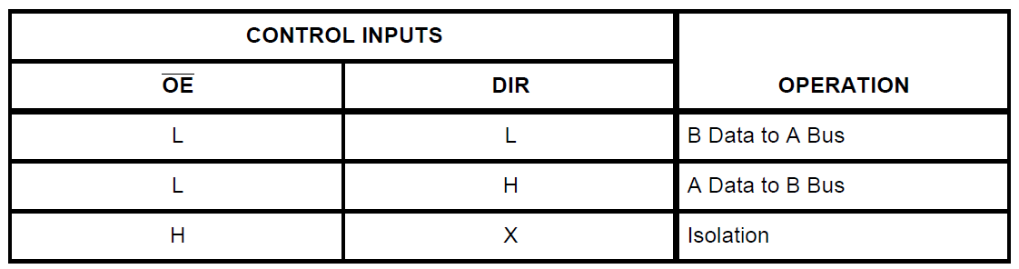
2.1 单核处理器8086/8088 2.1.6 系统总线的形成
Functional Diagram
74LS245
Truth Table

Slide 43
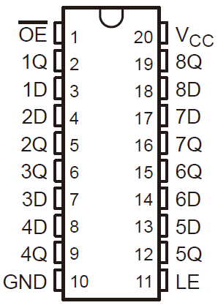
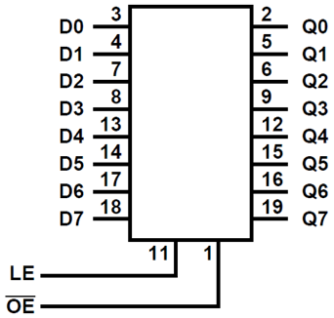
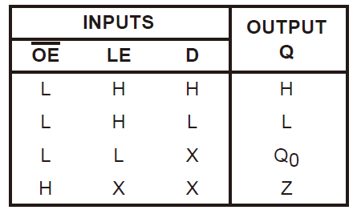
2.1 单核处理器8086/8088 2.1.6 系统总线的形成
74LS373
Functional Diagram
Function Table
(each latch)

Slide 44
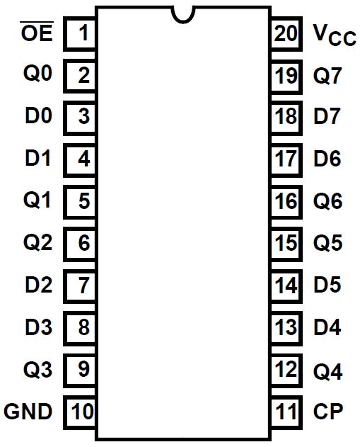
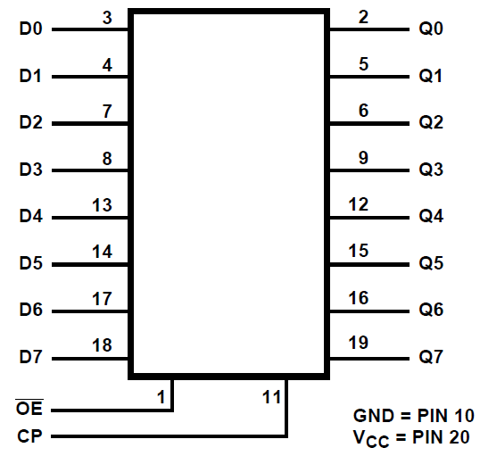
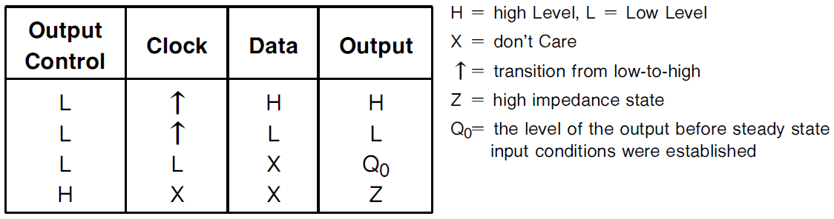
2.1 单核处理器8086/8088 2.1.6 系统总线的形成
74LS374
Functional Diagram
Truth Table

Slide 45
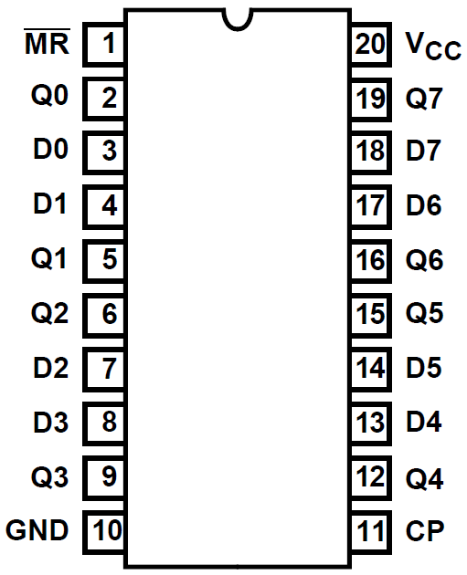
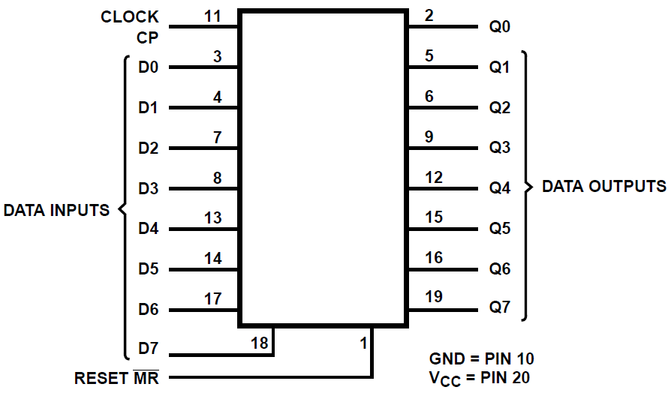
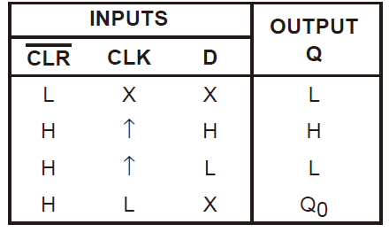
2.1 单核处理器8086/8088 2.1.6 系统总线的形成
74LS273
Functional Diagram
Function Table
(each flip-flop)

Slide 46
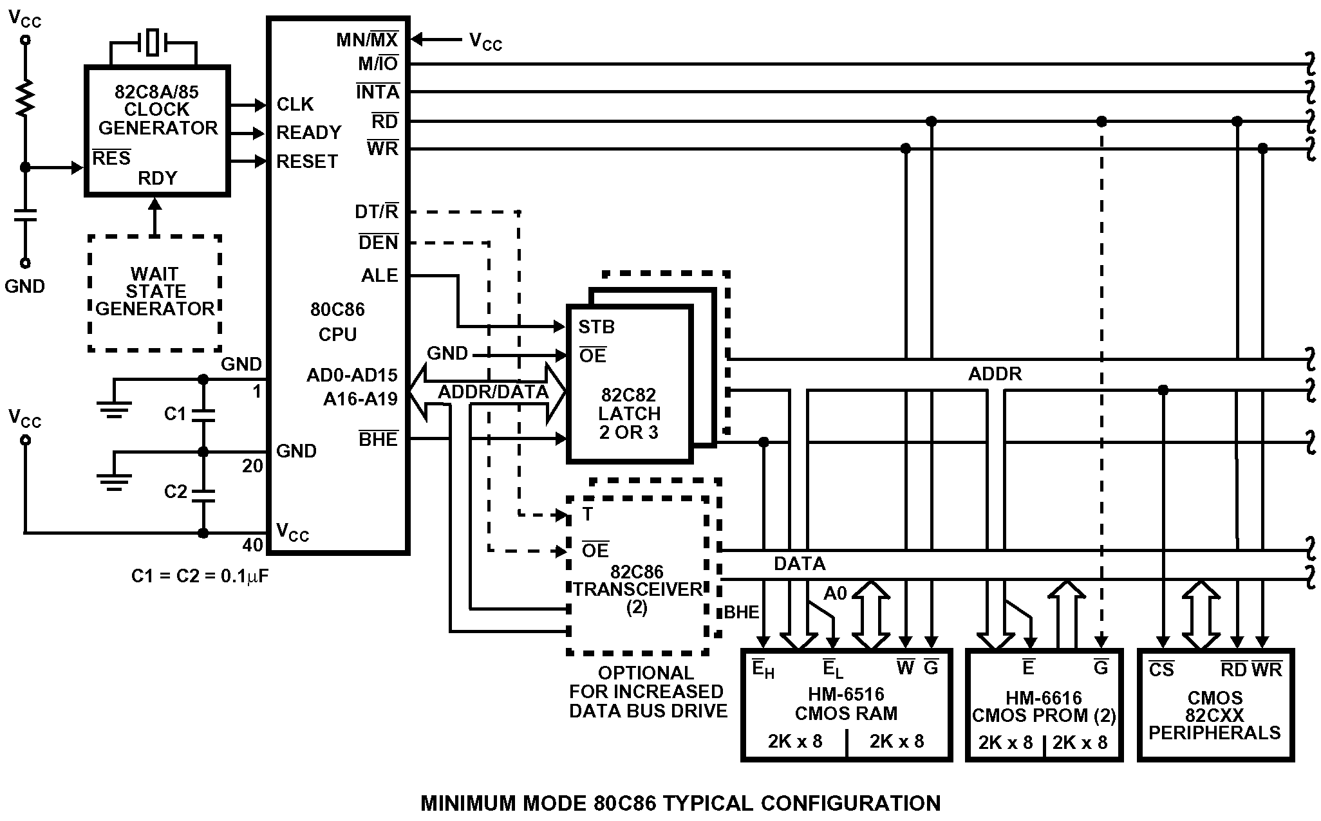
2.1 单核处理器8086/8088 2.1.6 系统总线：最小模式
82C84A/85
74LS373
74LS245

Slide 47
2.1 单核处理器8086/8088 2.1.6 系统总线：最小模式
8284
8086在最小模式下的系统总线形成

Slide 48
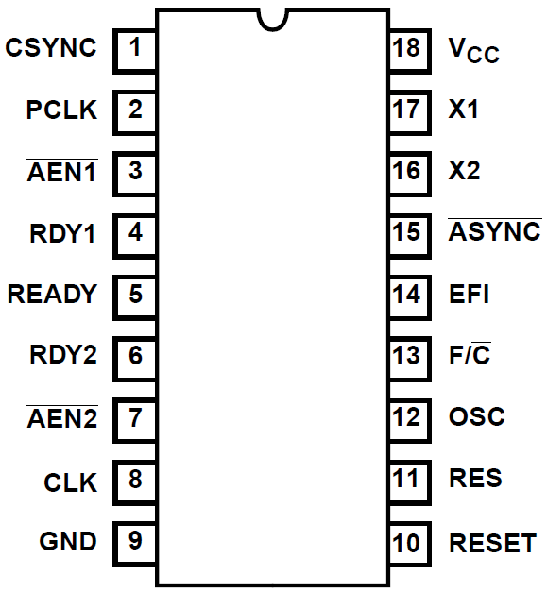
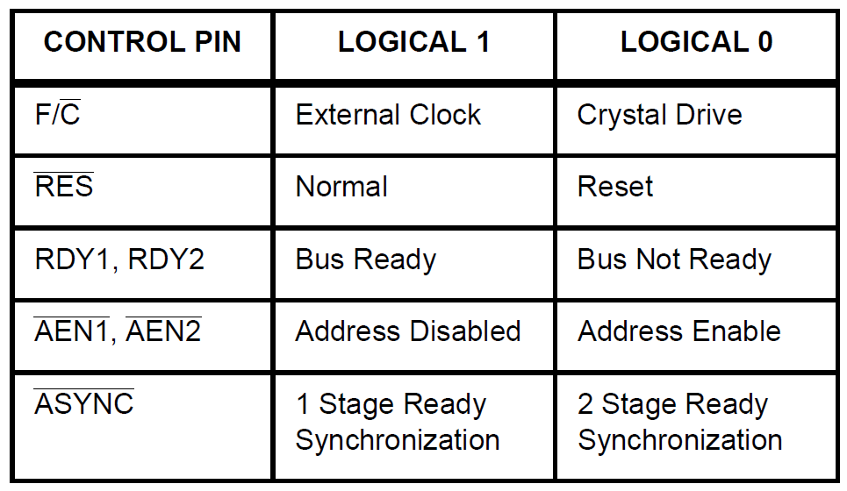
2.1 单核处理器8086/8088 2.1.6 系统总线：最小模式
82C84A：CMOS Clock Generator Driver

Slide 49
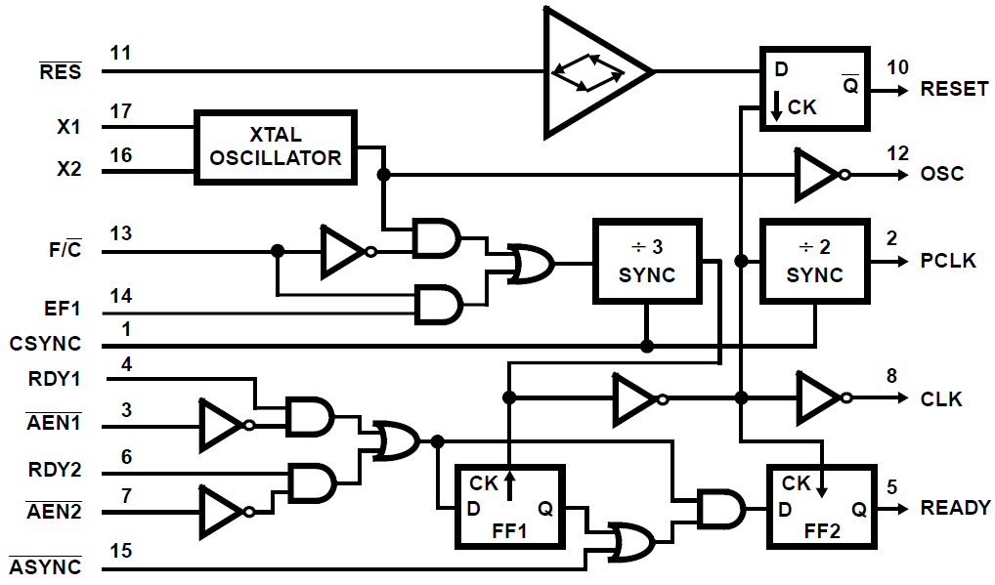
2.1 单核处理器8086/8088 2.1.6 系统总线：最小模式
82C84A Functional Diagram
EFI

Slide 50
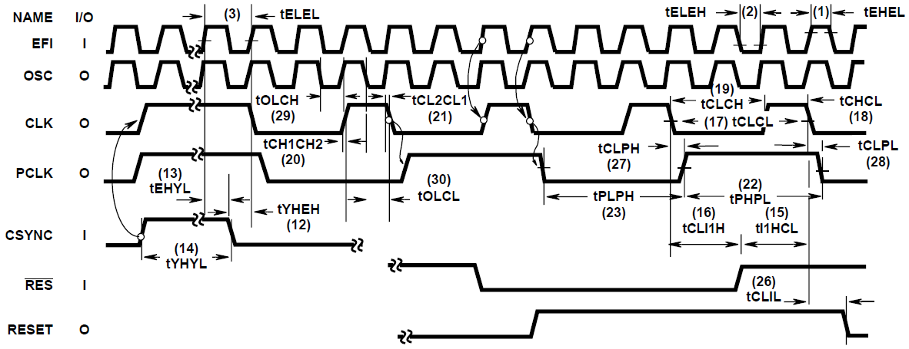
2.1 单核处理器8086/8088 2.1.6 系统总线：最小模式
82C84A：Waveforms for clocks and resets signal

Slide 51
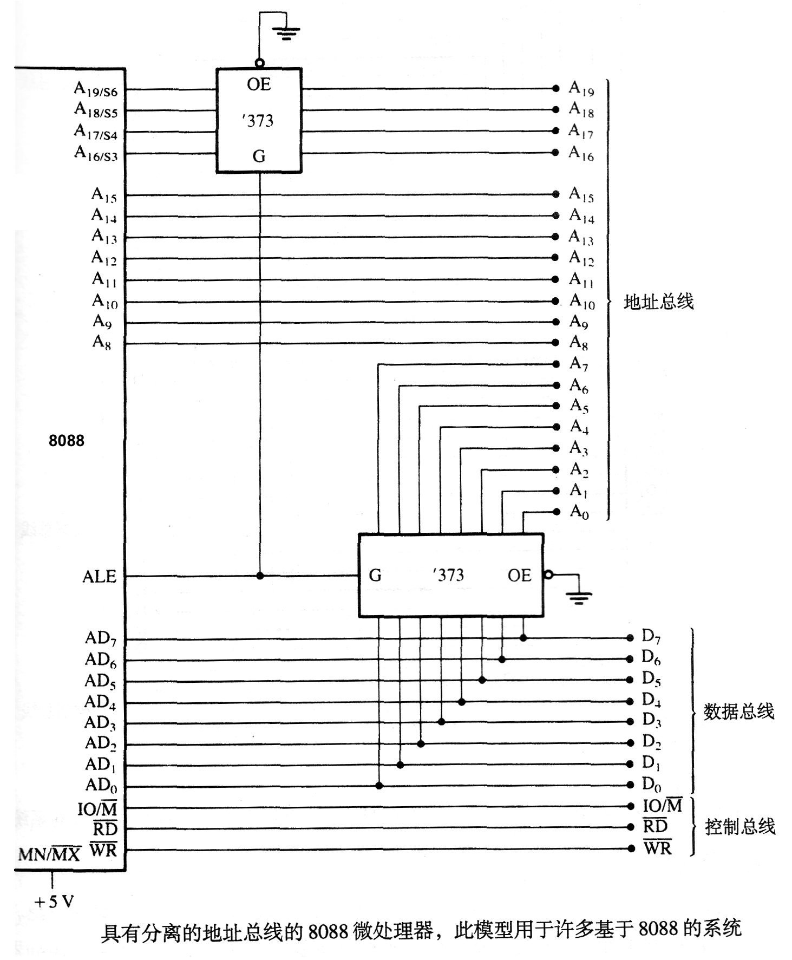
8088最小模式下的总线形成：
（分离地址总线）

Slide 52
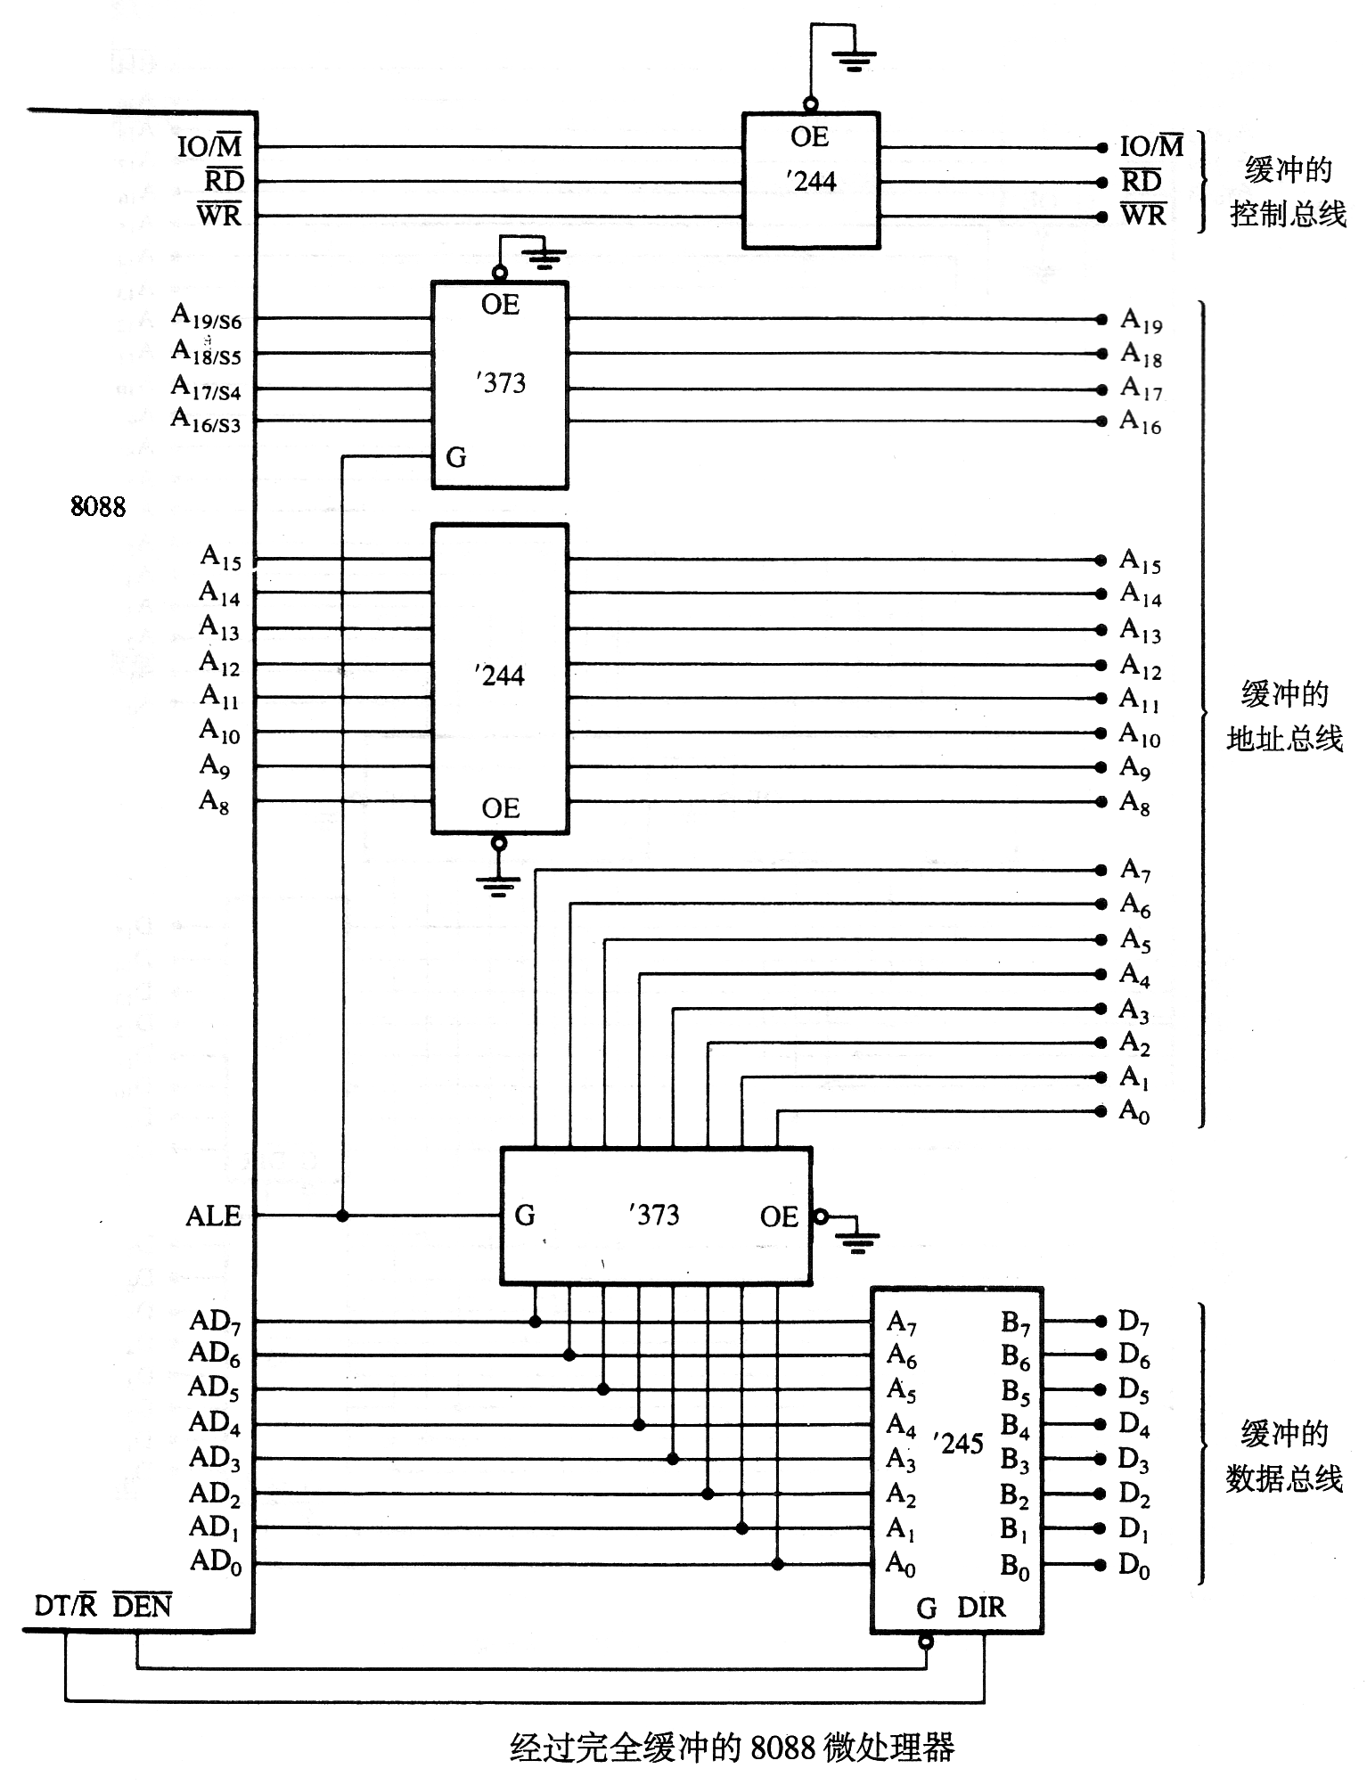
8088最小模式下的总线形成：
（完全缓冲）

Slide 55
2.1 单核处理器8086/8088 2.1.6 系统总线：最大模式
最大模式下的24～31引脚：
S2、S1、S0：处理器状态，表2.7（第2版表2.4）
RQ/GT1、RQ/GT0（Request/Grant）： 总线请求/总线允许
LOCK：总线封锁信号（输出）
QS1、QS0（Instruction Queue Status）： 指令队列状态，表2.8（第2版表2.5）

Slide 56
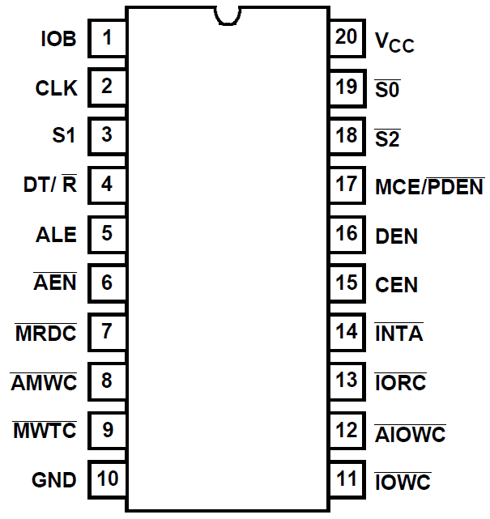
2.1 单核处理器8086/8088 2.1.6 系统总线：最大模式
总线控制器8288

Slide 57
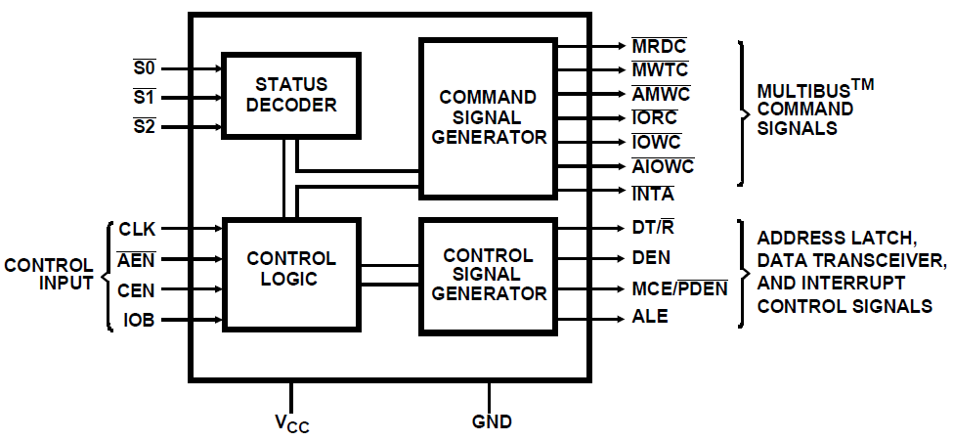
2.1 单核处理器8086/8088 2.1.6 系统总线：最大模式
总线控制器8288
三态
译码输入
时钟
无效电平
高电平
接地，8288工作在系统总线方式
AEN：Address Enable
CEN：Command Enable
低电平
Notes:
MCE：教材P236，8259级联地址驱动允许。

Slide 58
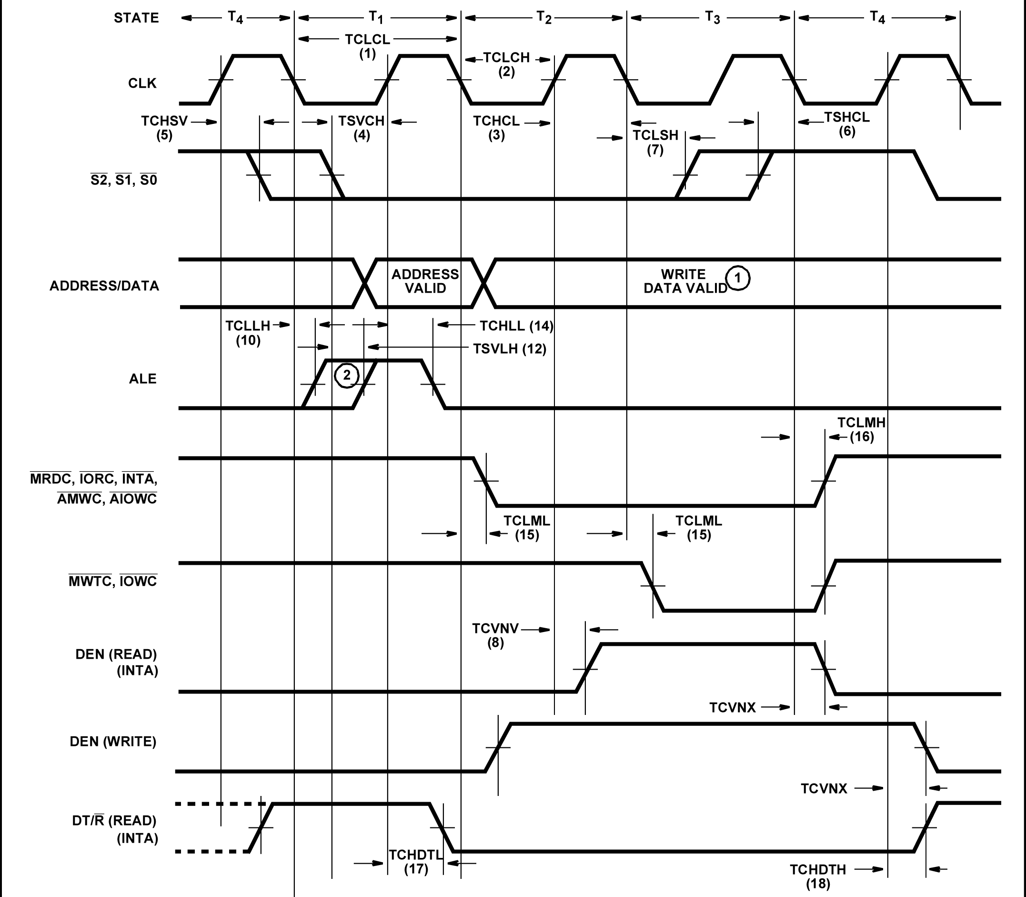
Timing Waveforms

Slide 59
2.1 单核处理器8086/8088 2.1.6 系统总线：最大模式
S2、S1、S0 的组合与响应操作
S2 S1 S0 | 对应的操作 | 8288产生的 控制信号 | 相关指令举例
0 0 0 | 发中断响应信号 | INTA | 无
0 0 1 | 读I/O端口 | IORC | IN AL,DX
0 1 0 | 写I/O端口 | IOWC和AIOWC | OUT DX,AL
0 1 1 | 暂停 | 无 | NOP
1 0 0 | 取指令 | MRDC | 无
1 0 1 | 读内存 | MRDC | MOV AX,[1234H]
1 1 0 | 写内存 | MWTC和AMWC | MOV [BX],AX
1 1 1 | 无效 | 无 | 无

Slide 60
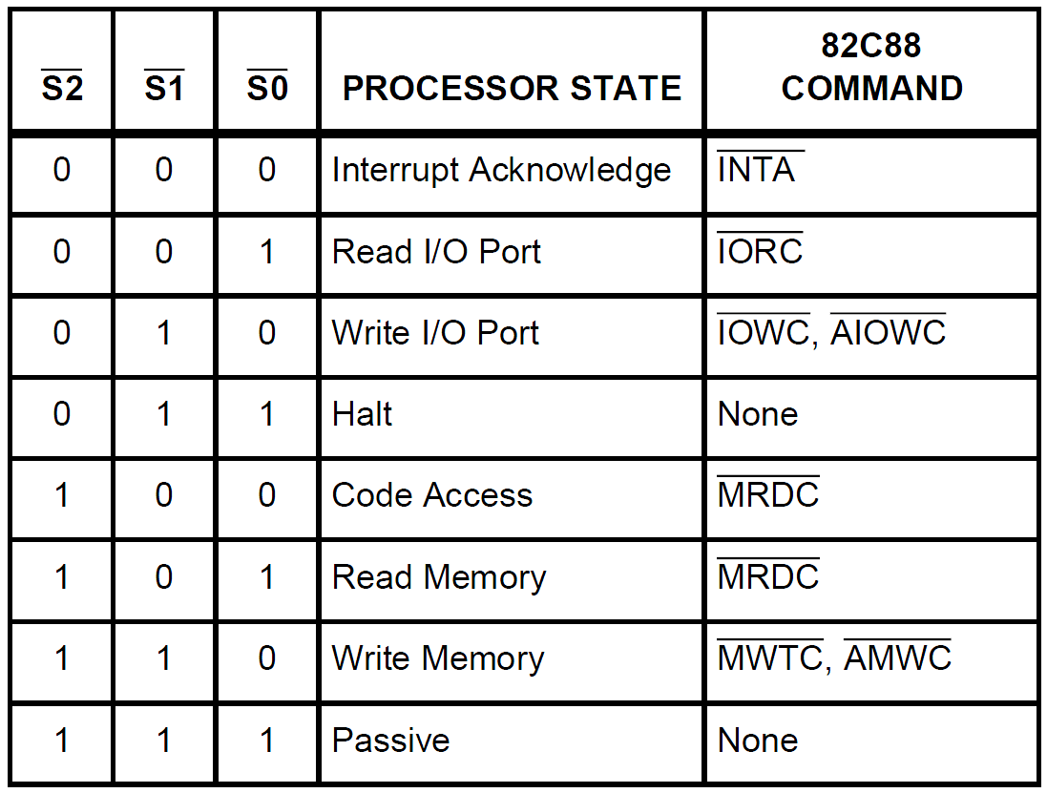
2.1 单核处理器8086/8088 2.1.6 系统总线：最大模式
S2、S1、S0 的组合与响应操作

Slide 61
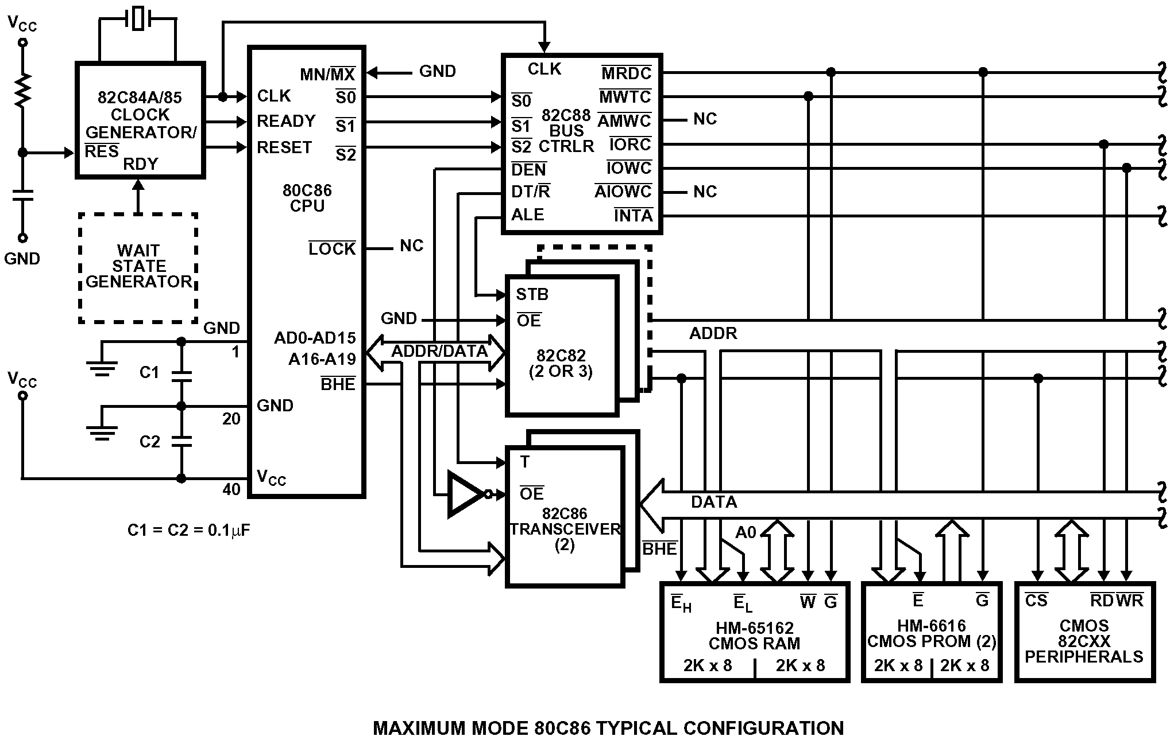
2.1 单核处理器8086/8088 2.1.6 系统总线：最大模式
74LS373
74LS245

Slide 62
8086 在最大模式下的系统总线形成
控制总线

Slide 63
2.1 单核处理器8086/8088 2.1.6 系统总线：最大模式
8088 CPU在最大模式下的总线形成

Slide 66
微机原理及接口技术
第2章 Intel单核/多核处理器
2.2 Intel处理器体系结构的发展

Slide 67
2.2 Intel处理器体系结构的发展
处理器微体系结构决定了处理器的性能、成本等指标， 故其体系结构在不断地发展变化。
年份 | 微处理器型号 | 体系结构
1978 | 8086 | Intel IA-32架构先导，第1个16位处理器
1985 | 80386 | Intel IA-32架构，第1个32位处理器
1995-1999 | P6家族 | Intel IA-32架构（超标量微体系结构）
2000-2006 | Pentium 4 | Intel IA-32架构(NetBurst微体系结构)
 | Pentium 4（6xx、5xx） | Intel 64架构
2003 | Pentium M | 增强的Intel IA-32移动架构
2005-2007 | Pentium Extreme | Intel 64架构(NetBurst微体系结构)
2006-2007 | Core Duo | 增强的Pentium M微体系结构
2006 | Pentium双核，Core 2 Duo | Intel 64架构(Core微体系结构，65nm)
2007 | Core 2 Duo E8000，Quad Q9000 | Intel 64架构(增强Core微体系结构，45nm)
2008 | Atom | Intel 64架构(Atom微体系结构，45nm)
2008 | Core i7 900 | Intel 64架构(Nehalem微体系结构，45nm)
2010 | Core i7、i5、i3 | Intel 64架构(Westmere微体系结构，32nm)
2011 | 第二代Core i7、i5、i3 | Intel 64架构(Sandy Bridge微体系结构，32nm)
2012 | 第三代Core i7、i5、i3 | Intel 64架构(Ivy Bridge微体系结构，22nm)
2013 | 第四代Core i7、i5、i3 | Intel 64架构(Haswell微体系结构，22nm)
2015 | 第五代Core i7、i5、i3 | Intel 64架构(Broadwell微体系结构，14nm)

Slide 68
2.2 Intel处理器体系结构的发展
主存分段
寄存器结构
主存寻址空间
外部总线宽度
更宽的内部数据通路
保护模式
分段存储模型
平坦存储模型
分页虚存管理
流水线技术
超标量
分支预测
动态执行/推测执行/乱序
高速缓存技术；Smart Cache
扩展指令集
超线程技术；多核技术
硬件虚拟化技术
集成的多通道存储控制器
QPI
集成的图形处理单元
Turbo Boost
环形内部总线 （第二代Core i7、i5、i3）
16位→32位→64位
制造工艺：65nm→45nm→ 32nm→22nm→14nm
Notes:
CPU Cache is an area of fast memory located on the processor. Intel® Smart Cache refers to the architecture that allows all cores to dynamically share access to the last level cache.
Intel® Turbo Boost Technology dynamically increases the processor's frequency as needed by taking advantage of thermal and power headroom to give you a burst of speed when you need it, and increased energy efficiency when you don’t.
QPI (Quick Path Interconnect) links are a high speed, point-to-point interconnect bus between the processor and chipset.

Slide 69
微机原理及接口技术
第2章 Intel单核/多核处理器
2.3 多核处理器（Intel Core 处理器）

Slide 70
2.3 多核处理器（Intel Core 处理器）
多核技术是Intel IA-32和Intel 64架构处理器家族中硬件多线程（hardware multi-threading）功能的一种形式，它通过提供在一个物理封装中的两个或多个执行核（每个执行核即为一个单核CPU）来增强硬件多线程功能。
Intel Pentium处理器至尊（Extreme）版是IA-32处理器家族引入多核技术的第一个成员，双核心，支持HT技术（两个逻辑处理器，或2线程）。
2006年推出的双核Intel Xeon（至强）处理器采用Core微架构，以多核、超线程技术为特征，并且支持多处理器（multi-processor）平台。
从2008年第一代Intel Core i7以Nehalem微架构为基础取代Intel Core 2系列处理器开始，目前Intel Core i处理器已进入第五代。

Slide 71
2.3.1 Core i7处理器体系结构 —— Intel 64架构
Intel 64架构支持IA-32 Intel架构的几乎所有功能，并扩展支持在64位线性地址空间中运行64位操作系统和64位应用程序。
Intel 64架构提供了一种新的操作模式，称为IA-32e模式，并为软件增加线性地址空间到64位，支持物理地址空间高达40位。
IA-32e模式包括两个子模式：
（1）兼容模式，允许64位操作系统运行大多数遗留的32位未经修改的软件；
（2）64位模式，允许64位操作系统运行可访问64位线性地址空间的应用程序。

Slide 72
2.3.1 Core i7处理器体系结构 —— Intel 64架构
在Intel 64架构的64位模式（64-bit mode）中，软件可以操作：
64位平坦线性寻址；
8个附加的通用寄存器（GPR）；
8个附加的XMM寄存器，用于流SIMD扩展（SSE、SSE2、SSE3、SSSE3、SSE4.1、SSE4.2、AESNI 、PCLMULQDQ指令集）；
16个256位YMM寄存器（其低128位与相应的XMM寄存器重叠，如果支持AVX、F16C、AVX2或FMA指令集的话）；
64位宽GPR和指令指针；
规格统一的字节寄存器寻址；
快速中断优先级机制；
一种新的指令指针相对寻址方式。

Slide 73
2.3.1 Core i7处理器体系结构 —— Core i7架构
Core i7处理器支持Intel的4/6核技术、超线程技术， 提供QPI（QuickPath interconnect）到芯片组的连接， 有支持3通道连接DDR3存储器的集成主存控制器。
下图示意了4核的Core i7处理器体系结构。Core i7在一个物理封装中有4个处理器核，每个处理器核以2个逻辑处理器运行，这意味着Core i7可支持8个线程同时工作。
逻辑 处理器 | 逻辑 处理器 | 逻辑 处理器 | 逻辑 处理器 | 逻辑 处理器 | 逻辑 处理器 | 逻辑 处理器 | 逻辑 处理器
L1 和 L2 |  | L1 和 L2 |  | L1 和 L2 |  | L1 和 L2
执行引擎 |  | 执行引擎 |  | 执行引擎 |  | 执行引擎
L3 Cache
QPI 接口 |  |  |  | 集成的存储控制器（IMC）
QPI
IMC
芯片组
DDR 3

Slide 74
2.3.1 Core i7处理器体系结构 —— Core i7架构
Intel Core i7采用Intel 64架构，支持64位模式。在该模式中，程序员可访问：
64位通用寄存器（RAX、RBX、RCX、RDX、RSI、RDI、RSP、RBP 或 R8～R15）
32位通用寄存器（EAX、EBX、ECX、EDX、ESI、EDI、ESP、EBP 或 R8D～R15D）
16位通用寄存器（AX、BX、CX、DX、SI、DI、SP、BP 或 R8W～R15W）
8位通用寄存器（使用REX前缀时AL、BL、CL、DL、SIL、DIL、SPL、BPL、R8L～R15L可用；不使用REX前缀时AL、BL、CL、DL、AH、BH、CH、DH可用）
16位段寄存器（CS、DS、SS、ES、FS 和 GS）
64位RFLAGS寄存器、32位EFLAGS寄存器（RFLAGS寄存器的高32位被保留，低32位与EFLAGS相同）

Slide 75
2.3.1 Core i7处理器体系结构 —— Core i7架构
Intel Core i7采用Intel 64架构，支持64位模式。在该模式中，程序员可访问：
x87 FPU寄存器（ST0～ST7、状态字、控制字、标签字、数据操作数指针和指令指针）
64位MMX寄存器（MM0～MM7）
128位XMM寄存器（XMM0～XMM15）和32位状态寄存器MXCSR
64位控制寄存器（CR0，32/64位CR2、CR3、CR0、CR8，CR0和CR4的高32位被保留且需写0）和系统表指针寄存器（GDTR、LDTR、IDTR 和 TR）
64位调试寄存器（DR0、DR1、DR2、DR3、DR6 和 DR7）
64位MSR寄存器（Model-Specific Register）
RDX:RAX寄存器对表示一个128位操作数

Slide 76
2.3.2 Core i7处理器体系结构 —— Core i7架构
GDTR —— Global Descriptor Table Register
LDTR —— Local Descriptor Table Register
IDTR —— Interrupt Descriptor Table Register
TR —— Task Register

Slide 77
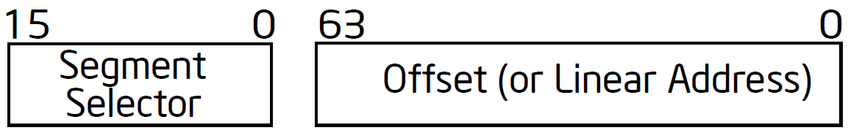
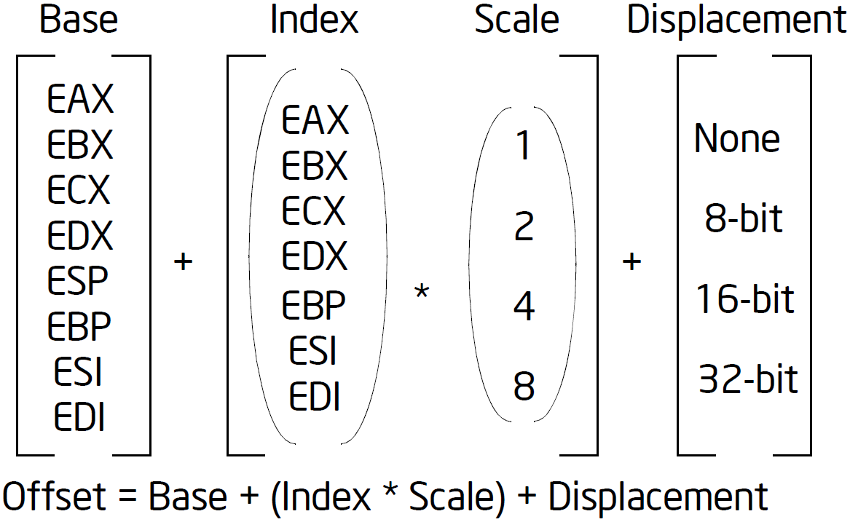
2.3.1 Core i7处理器体系结构 —— Core i7架构
在64位模式中，主存地址由段选择器（segment selector）和偏移（offset）确定。偏移可以是16、32或64位。
偏移可以被直接指定为不变的值（称为位移）， 或由下述分量来确定：
由此方法计算产生的 偏移称为有效地址 （effective address）。
当ESP或EBP寄存器 用作基址时，SS段为 默认段；其余状况， DS段为默认段。

Slide 78
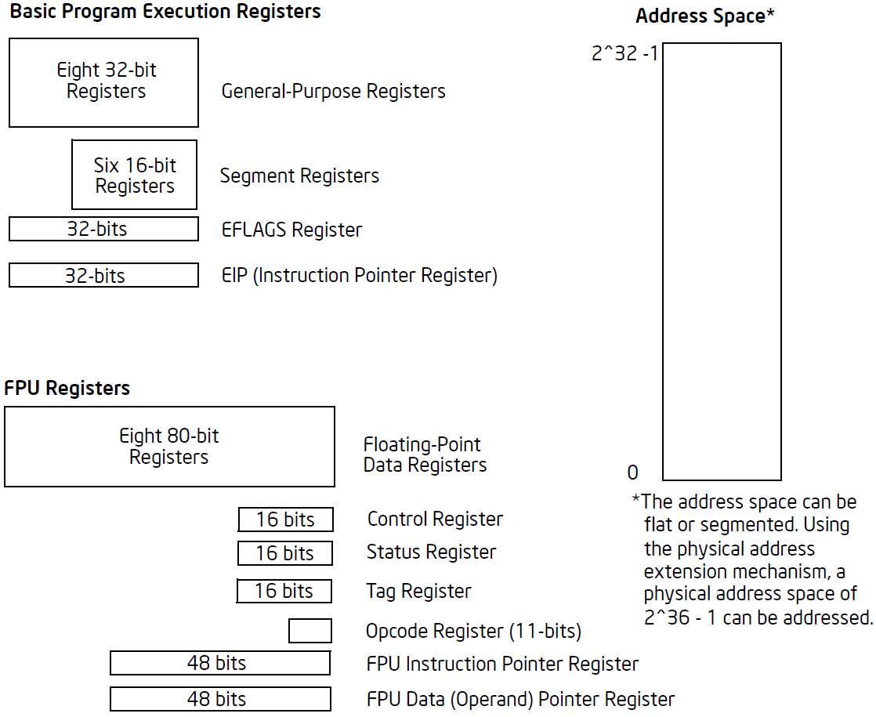
IA-32 Basic Execution environment for Non-64-bit Modes（1/2）

Slide 79
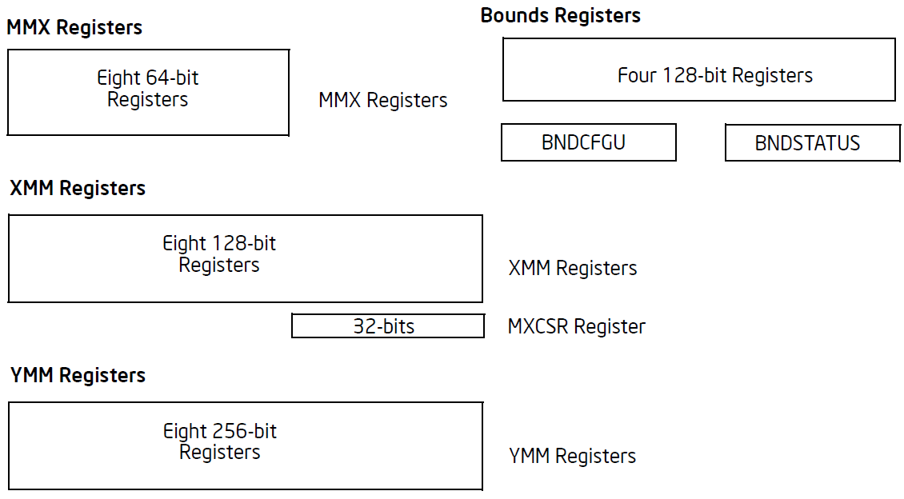
IA-32 Basic Execution environment for Non-64-bit Modes（2/2）

Slide 80
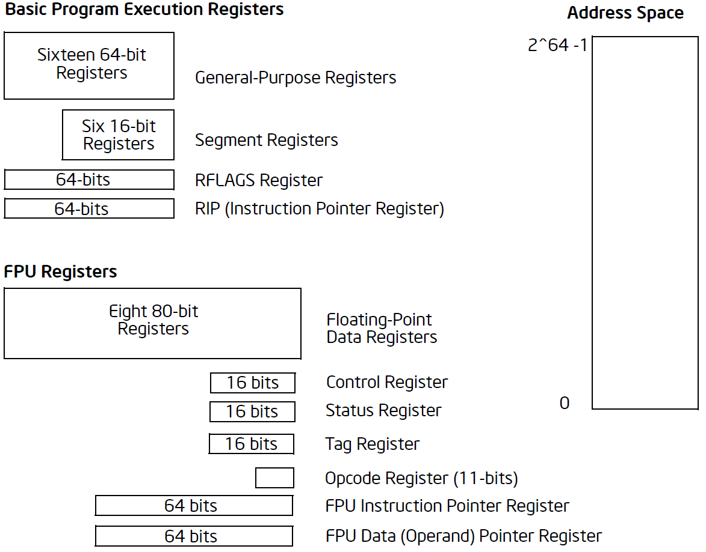
64-Bit Mode Execution Environment（1/2）

Slide 81
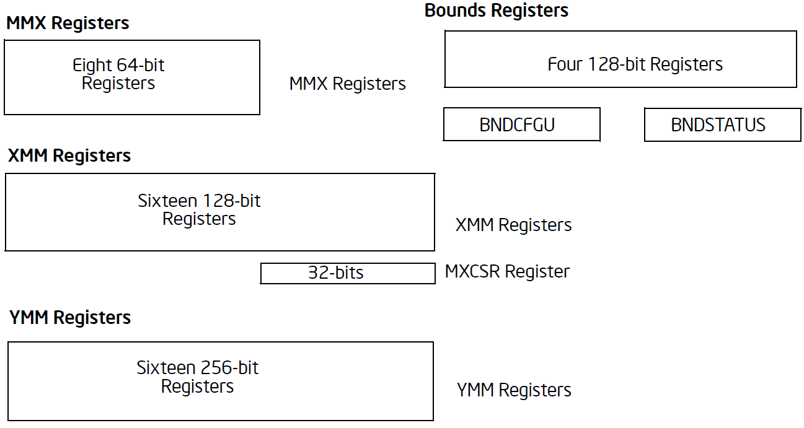
64-Bit Mode Execution Environment（2/2）

Slide 82
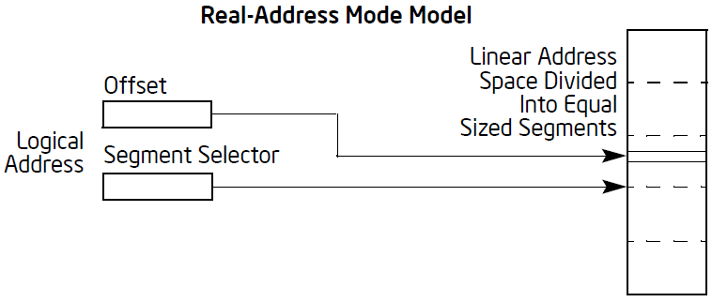
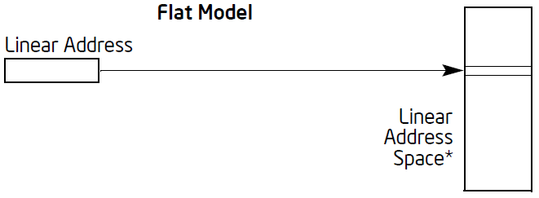
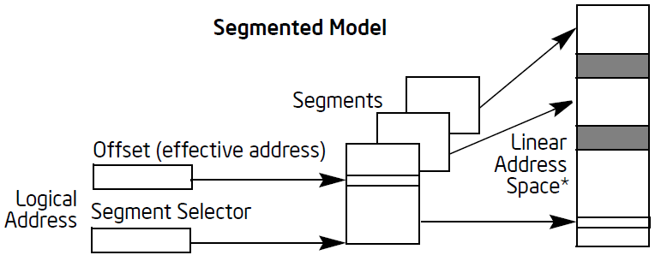
Three Memory Management Models
* The Linear address space can be paged when using the flat or segmented model.

Slide 83
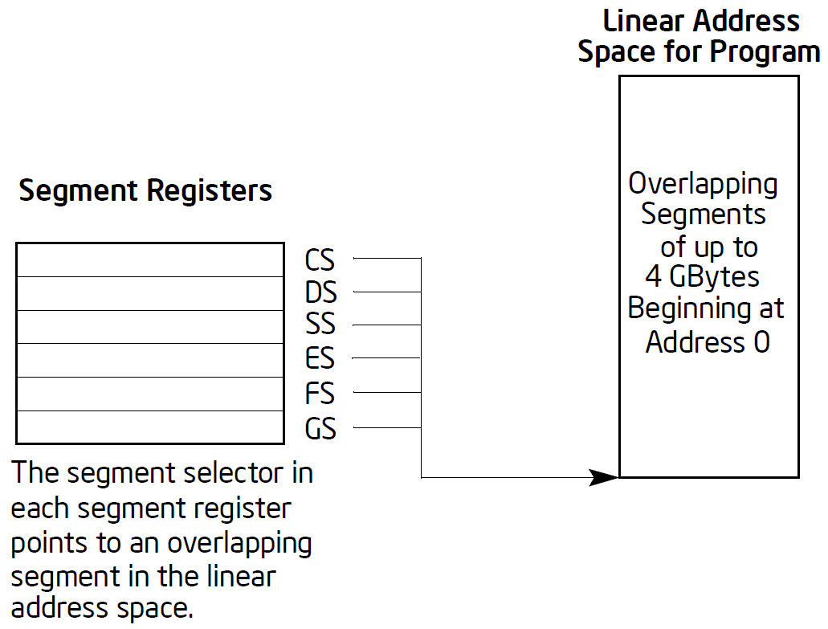
Use of Segment Registers for Flat Memory Model

Slide 84
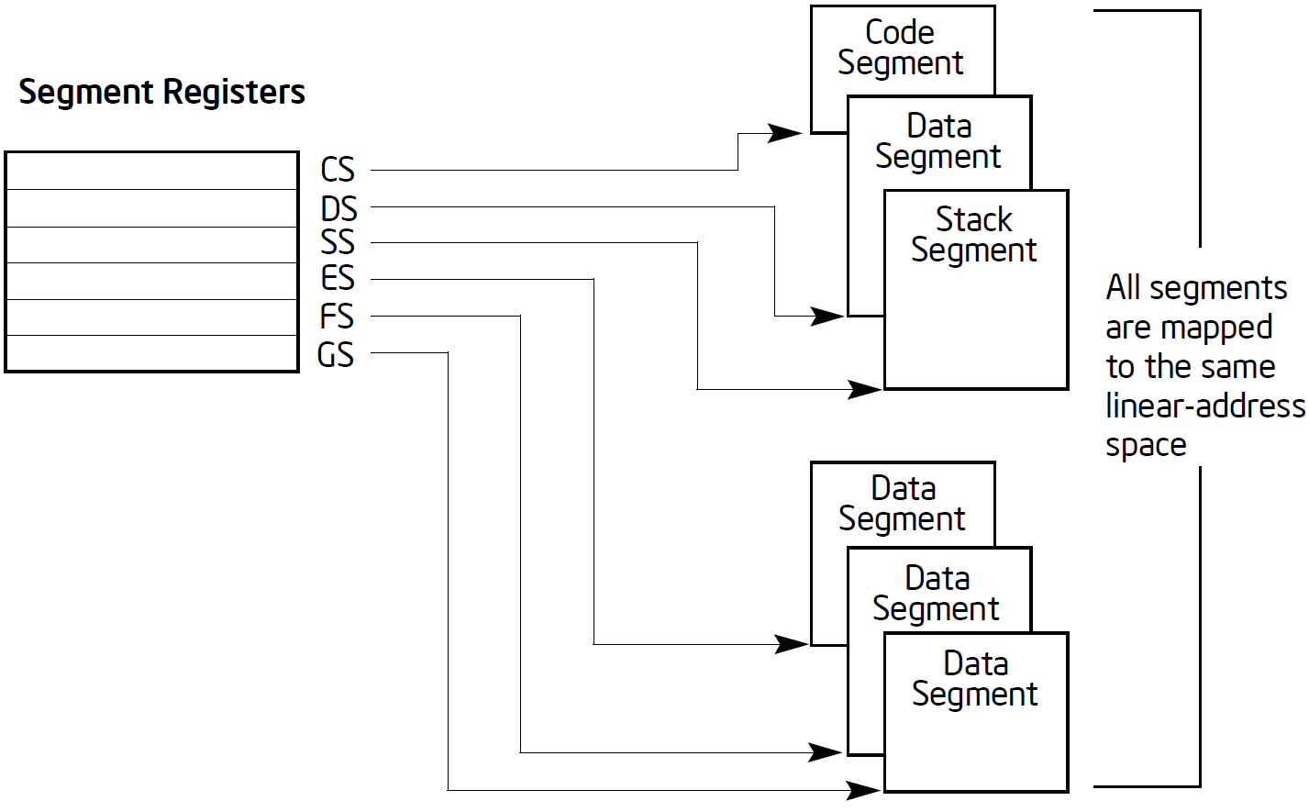
Use of Segment Registers in Segmented Memory Model
多核处理器关键并行技术

Slide 85
2.3.2 Core i7处理器微架构
Core微架构：45nm
Nehalem：45nm
Sandy Bridge：32nm
Ivy Bridge：3D晶体管结构，22nm。
Haswell：3D晶体管，22nm。
Broadwell：14nm。
2015年
第五代 i7
Broadwell微架构
2013年
第四代 i7
Haswell微架构
2012年
第三代 i7
Ivy Bridge微架构
2011年
第二代 i7
Sandy Bridge微架构
2008年
第一代 i7
Nehalem微架构
Core微架构
Intel Core i7 处理器微体系结构的演变

Slide 86
2.3.2 Core i7处理器微架构 —— 1. Core微架构
Core i7处理器的微体系结构基础依然是Core微架构， 而Core微架构为其高性能引入了以下新特征：
（1）Wide Dynamic Execution（宽位动态执行）： 允许每个处理器核以高带宽取指、分派、执行指令以支持每时钟周期多至4条指令的退出。
14级有效的流水线
3个算术逻辑单元
4个译码器每时钟周期译码多至5条指令
宏融合（Macro-fusion）和微融合（micro-fusion）提高前端吞吐量
峰值分派速率每时钟周期多至6个微操作
峰值退出带宽每时钟周期多至4个微操作
高级分支预测
堆栈指针跟踪器改善执行函数/过程进入和退出的效能

Slide 87
2.3.2 Core i7处理器微架构 —— 1. Core微架构
（2）Advanced Smart Cache（高级智能高速缓存）： 以高带宽从L2 Cache将数据传递到处理器核，为单线程和多线程应用提供最佳性能和灵活性。
多至4MB和16路组相联的大L2 Cache，可以被每个处理器核动态地利用；
优化的多核和单线程执行环境；
256位内部数据通路用于提升从L2到L1数据Cache的带宽。
（3）Smart Memory Access（智能主存访问）： 从采用数据访问模式的主存中预取数据，减少因乱序执行造成Cache缺失情况的出现。
硬件预取减少L2 Cache缺失造成的延迟；
硬件预取减少L1 数据Cache缺失造成的延迟；
主存数据读/写相关性预测机制提高推测执行的执行引擎效能。

Slide 88
2.3.2 Core i7处理器微架构 —— 1. Core微架构
（4）Advanced Digital Media Boost（高级数字媒体增强）： 改进大多数128位SIMD指令， 使其具有单周期吞吐能力和浮点运算。
大多数128位SIMD指令具有单时钟周期吞吐能力；
每时钟周期多至8次浮点运算；
3个流出端口分派SIMD指令用于执行。

Slide 89
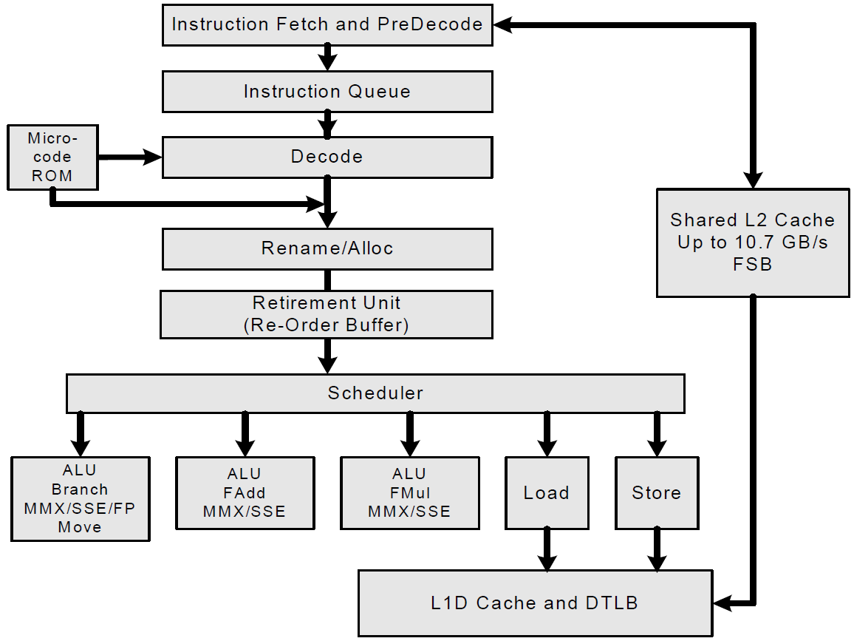
2.3.2 Core i7处理器微架构 —— 1. Core微架构
CISC外壳
RISC内核
重命名/分配
退出单元 （冲排序缓冲器）
调度器
The Intel Core Microarchitecture Pipeline Functionality

Slide 90
2.3.2 Core i7处理器微架构 —— 1. Core微架构
Core微架构的前端增强了Intel Wide Dynamic Execution引擎：
取指单元预取指令到指令队列，以保持稳定的指令储备给译码单元；
4倍宽度的译码单元每时钟周期能译码4条指令或利用宏融合译码5条指令；
宏融合将常规的两指令序列融合为一个译码指令（微操作）以增加译码吞吐量；
微融合将常规序列的两微操作融合为一个微操作，以提高退出吞吐量；
指令队列提供小循环的缓存，以提高效率；
堆栈指针跟踪器改善执行函数/过程进入和退出的效能；
分支预测单元使用专用硬件处理不同类型的分支跳转，以改进分支预测；
取指单元在高级分支预测算法指导下，获取可能尚在构建的代码中的指令用于译码。

Slide 91
2.3.2 Core i7处理器微架构 —— 1. Core微架构
Core微架构的执行核是超标量结构。
为增加每时钟周期执行指令的综合速度（IPC），执行核能够以乱序处理指令。
执行核为提高执行吞吐能力和效能采用的增强措施：
每时钟周期有多至6个微操作被分派执行；
每时钟周期有多至4条指令被退出；
3个完整的算术逻辑单元；
通过3个发射（或分派）端口分派SIMD指令；
大多数SIMD指令有1时钟周期的吞吐能力（包括128位SIMD指令）；
每时钟周期多至8次浮点运算；
许多长延迟的计算操作采用硬件流水方式，以增加整体吞吐量；
利用Intel Smart Memory Access减少数据访问延迟的出现。

Slide 92
2.3.2 Core i7处理器微架构 —— 2. Haswell微架构
Haswell 微架构建立在 Sandy Bridge 微架构和 Ivy Bridge 微架构成功的基础上，提供了如下新特征：
支持 AVX2（Intel Advanced Vector Extensions 2）和 FMA（Fused Multiply Add）；
支持用于加速整型数处理、加密处理的通用新指令；
支持 Intel 的 TSX （Transactional Synchronization Extensions）；
每核每周期能发送多至8个微操作；
256位数据通路用于主存操作、FMA、AVX浮点和AVX2整数执行单元；

Slide 93
2.3.2 Core i7处理器微架构 —— 2. Haswell微架构
Haswell 微架构建立在 Sandy Bridge 微架构和 Ivy Bridge 微架构成功的基础上，提供了如下新特征：
改善的 L1D 和 L2 Cache 带宽；
两个 FMA 执行流水线；
4个ALU；
3个存储地址端口；
2个分支执行单元；
用于处理器核和核外子系统的先进电源管理；
支持可选择的 L4 Cache。

Slide 94
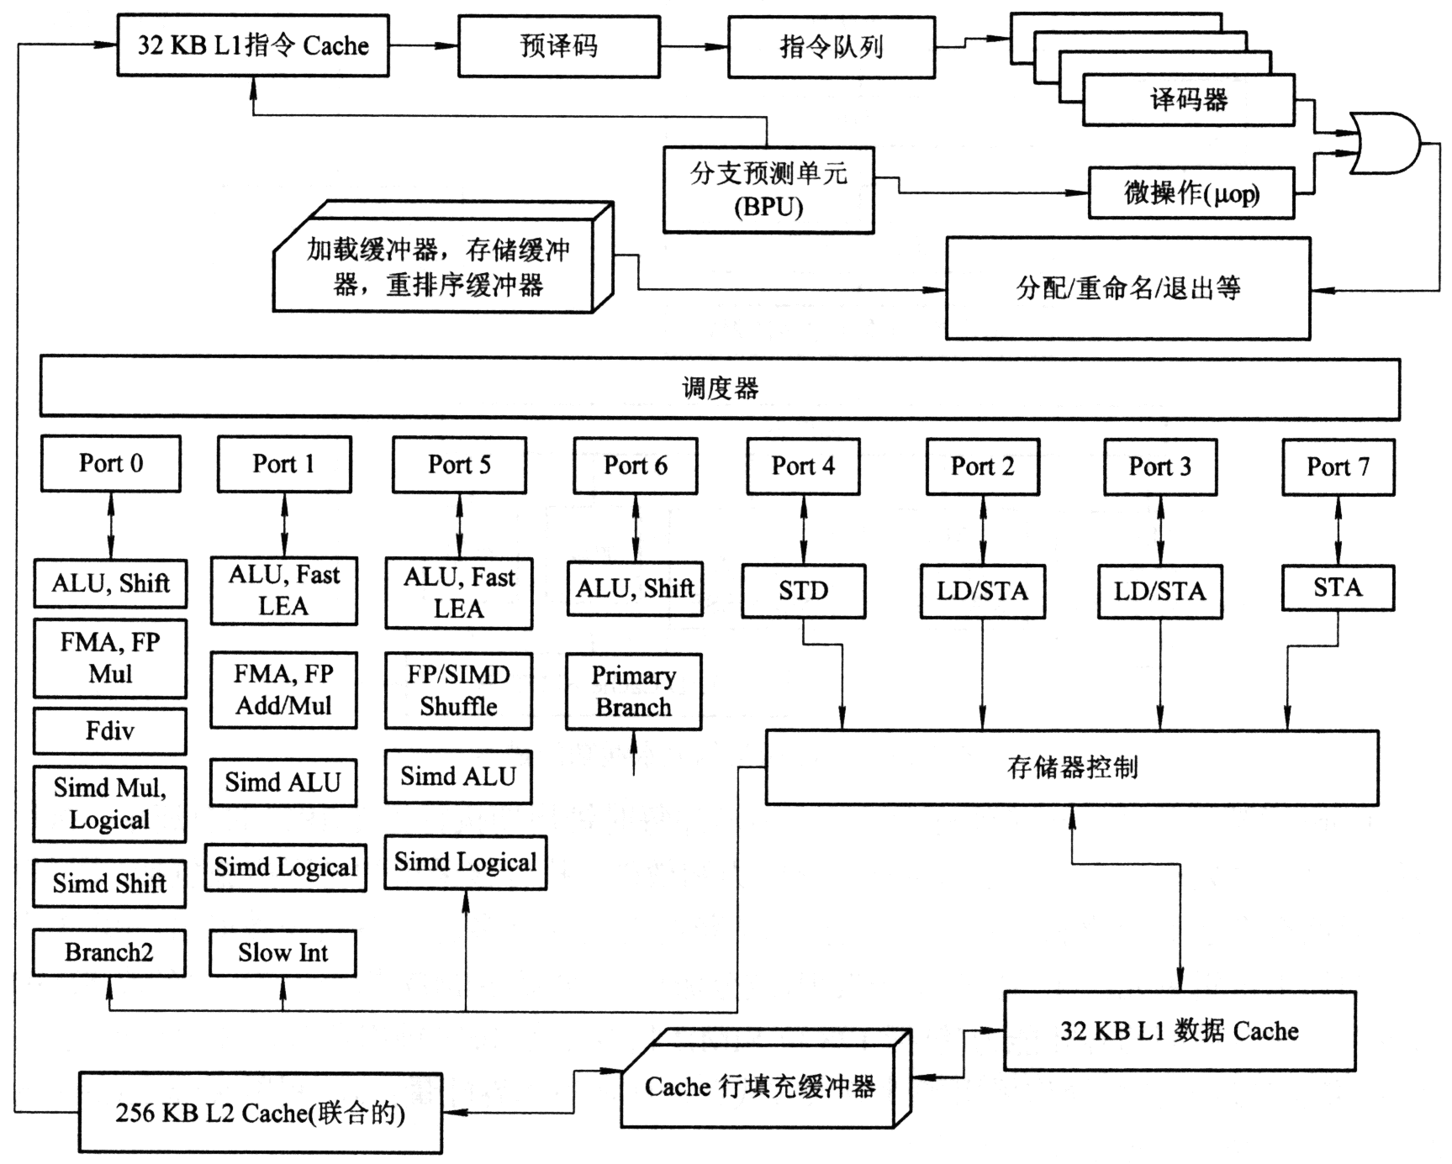
Haswell 微架构的CPU核流水线功能描述

Slide 95
2.3.2 Core i7处理器微架构 —— 2. Haswell微架构
Haswell 微架构的核心模块：
按序前端
乱序引擎
执行引擎
Cache体系

Slide 96
2.3.2 Core i7处理器微架构 —— 2. Haswell微架构
1）按序前端（front end）
组成部分：
指令Cache
译码流水线：预译码、译码队列、4个译码器
被译码的 ICache（即μop Cache）
MSROM（Microcode Sequencer ROM）
BPU（Branch Prediction Unit）
LSD（循环检测）/ 微操作队列（micro-op queue）

Slide 97
2.3.2 Core i7处理器微架构 —— 2. Haswell微架构
1）按序前端（front end）
工作过程：
按顺（in-order）发送的前端获取指令；
4个译码器将指令译码成微操作(μop)存入被译码的ICache和微操作队列（其中一个译码复杂指令并将其微操作流存于MSROM）；
ICache将一个连续的微操作流再提供给微操作队列，而该微操作流来自最可能执行的程序路径。

Slide 98
2.3.2 Core i7处理器微架构 —— 2. Haswell微架构
1）按序前端（front end）
新的增强：
μop Cache（被译码的指令Cache）被两个逻辑处理器等分。
指令译码器交替用于每个活跃的逻辑处理器。如果核内其他逻辑处理器是空闲的，则活跃的逻辑处理器将连续使用译码器。
LSD（循环检测）/微操作队列（micro-op queue）能够检测多至56个微操作的小循环。如果超线程技术是激活的，则56个条目的微操作队列由两个逻辑处理器共享（Sandy Bridge微架构在每个核内提供被复制的28个条目的微操作队列）。

Slide 99
2.3.2 Core i7处理器微架构 —— 2. Haswell微架构
2）乱序引擎（out-of-order engine）
关键部件和重要改进：
重命名器（Renamer）：
依“数据流”次序将微操作重新排序，分派到多个端口（dispatch port）供执行资源执行。
一旦微操作源准备好且执行资源可用，微操作即可执行。
按序退出单元（retirement unit）确保微操作的执行结果（包括可能遇到的任何异常）都是按原程序次序呈现的。
调度器（Scheduler）:
控制微操作通过分派端口进行分派。
有8个分派端口支持乱序执行核。
4个计算操作；
4个Load/Store（1个时钟周期内完成1～2个256位Load/Store操作）。
每个时钟周期能够分派多至8个微操作。

Slide 100
2.3.2 Core i7处理器微架构 —— 2. Haswell微架构
2）乱序引擎（out-of-order engine）
关键部件和重要改进：
执行核（Execution Core）
4个端口提供计算资源，每个端口提供1个ALU，其中2条执行流水线提供了专用的FMA单元。大多数浮点和整数SIMD执行单元是256位宽。
4个端口为存储器操作服务，所有存储器端口能够处理256位存储器微操作。
以每时钟周期32个单精度运算和每时钟周期16个双精度运算方式使用FMA时，峰值浮点吞吐量是Sandy Bridge微架构的两倍。
乱序引擎能快速处理192个μop，相比Sandy Bridge微架构能处理168个μop。

Slide 101
2.3.2 Core i7处理器微架构 —— 2. Haswell微架构
3）执行引擎（execution engine）
一个乱序、超标量执行引擎每时钟周期分派多达8个微操作进行执行。
保留站（Reservation Station，RS）深度被扩展到60个条目（相比Sandy Bridge微架构为54个条目）。
如果微操作已准备执行，RS会在一个时钟周期里分派多至8个微操作，一个微操作经由一个发布端口到特定的执行群（execution cluster）。
当在某个堆栈中执行的一个微操作源自于在另一个堆栈中执行的微操作时，延迟会出现。
对于Intel的SSE整数和SSE浮点运算之间的转换，也会出现延迟。在某些情况中，利用在指令流中增加一个微操作隐藏延迟，来完成数据转换。

Slide 102
2.3.2 Core i7处理器微架构 —— 2. Haswell微架构
4）Cache 体系
Cache层次与之前各代相似，包括在每个核中的一个L1指令Cache、一个L1数据Cache和一个L2联合Cache，以及规模依赖于特定产品配置的L3联合Cache。
L3 Cache被组织为多Cache片(slice)结构，每片大小依赖于产品配置，并由环形互连网络(ring interconnect)连接。
L3 Cache位于“核外(uncore)”子系统，该子系统被所有处理器核共享。
在某些产品配置中，还支持 L4 Cache。
L1数据Cache每时钟周期能处理2个256位load操作和1个256位store操作。
L2联合Cache每时钟周期能为1个Cache行(64字节)服务。
有72个load缓冲器和42个store缓冲器可用，以支持微操作的极高速执行。

Slide 103
2.3.2 Core i7处理器微架构 —— 2. Haswell微架构
4）Cache 体系
Haswell 微架构的 Cache 参数
级 | 容量/ 组相联路数 | 行的 大小 | 最短的 延迟 | 吞吐率 | 峰值带宽(Byte/cyc) | 更新策略
L1数据 | 32KB/8 | 64B | 4时钟 | 0.5时钟 | 64(Load)+ 32(Store) | 写回
L1指令 | 32KB/8 | 64B | N/A | N/A | N/A | N/A
L2 | 256KB/8 | 64B | 11时钟 | 可变 | 64 | 写回
L3 (共享的) | 可变 | 64B |  | 可变 |  | 写回

Slide 104
2.3.3 多核处理器关键并行技术
超线程技术
微融合和宏融合技术
虚拟化技术

Slide 105
2.3.3 多核处理器关键并行技术
1. 超线程技术
该技术可使单个物理处理器执行两个同时使用共享执行资源的独立代码流（线程）。
从体系结构看，支持Intel超线程技术的IA-32处理器由两个逻辑处理器组成，每个逻辑处理器包括：
一套完整的IA-32数据寄存器、段寄存器、控制寄存器、调试寄存器和大多数MSR（Model-Specific Register）。
自己的高级可编程中断控制器APIC（Advanced Programmable Interrupt Controller）。
在支持Intel超线程技术的IA-32处理器中，逻辑处理器共享：
执行引擎
系统总线接口
Intel 超线程技术配置需要：
支持超线程技术的处理器；
利用该技术的芯片组和BIOS；
优化的操作系统。

Slide 106
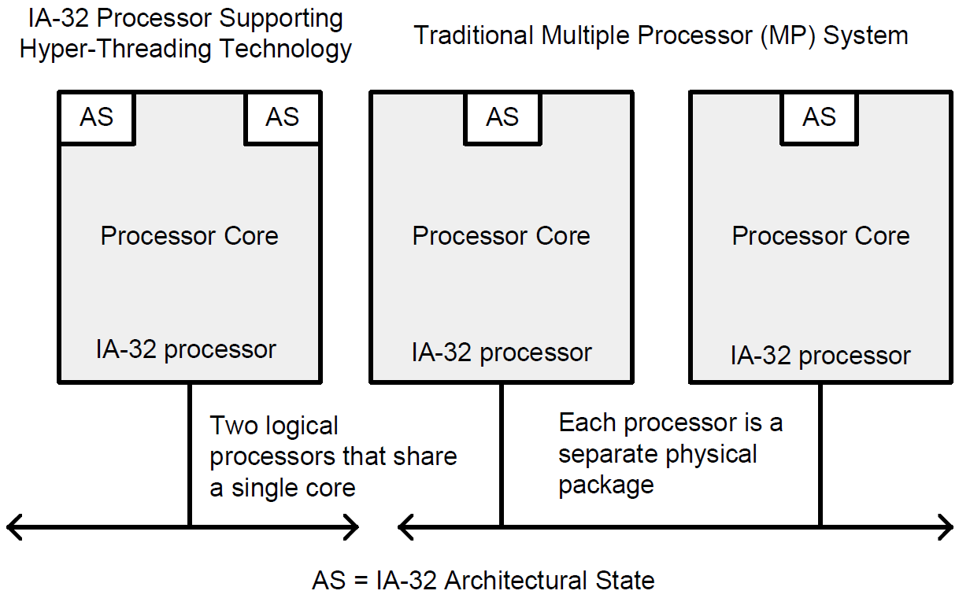
2.3.3 多核处理器关键并行技术
1. 超线程技术
Comparison of an IA-32 Processor Supporting Hyper-Threading Technology and a Traditional Dual Processor System

Slide 107
2.3.3 多核处理器关键并行技术
1. 超线程技术
1）处理器资源与HT技术
复制资源
架构状态（AS）：复制给每个逻辑处理器
8个通用寄存器
控制寄存器
机器状态寄存器
调试寄存器
指令指针、寄存器重命名表
返回堆栈预测器
少量缓冲区：2条目的指令流缓冲器
分割资源
共享资源

Slide 108
2.3.3 多核处理器关键并行技术
1. 超线程技术
1）处理器资源与HT技术
复制资源
分割资源：限制每个逻辑处理器仅使用缓冲器条目的一半
分割的原因：
操作的公平。
允许一个逻辑处理器的操作旁路另一个逻辑处理器可能已经停止的操作。
高速缓存未命中
分支误预测
指令相关
被分割的资源：主流水线段之间将指令分段的缓冲区。
位于执行跟踪Cache段之后的μop队列
位于寄存器重命名段之后的队列
用于指令退出段的冲排序缓冲器、加载和存储缓冲器
共享资源

Slide 109
2.3.3 多核处理器关键并行技术
1. 超线程技术
1）处理器资源与HT技术
复制资源
分割资源
共享资源
为提高资源利用率，大部分资源被完全共享。
一些被线性寻址的共享资源（如DTLB）会包含一个逻辑处理器ID位，以识别该资源属于哪个逻辑处理器。
L1 Cache可以根据Context-ID位以两种模式运作：
共享模式（Shared Mode）：L1数据Cache被两个逻辑处理器完全共享。
自适应模式：主存访问采用页目录，且被一致性地映射到共享L1数据Cache的逻辑处理器上。

Slide 110
2.3.3 多核处理器关键并行技术
1. 超线程技术
2）微架构流水线与HT技术
微架构的前端和后端保护多个选择点，在两个逻辑处理器之间交替。
如果一个逻辑处理器不能使用某个流水段（Cache未命中、分支误预测、指令相关），另一个逻辑处理器会充分利用该流水段。

Slide 111
2.3.3 多核处理器关键并行技术
1. 超线程技术
3）前端流水线
I Cache 在两个逻辑处理器间共享。
I Cache 由谁访问，在每个时钟周期进行仲裁。
如果一个逻辑处理器被停顿或无法使用 I Cache，则另一个逻辑处理器可以使用 I Cache 的全带宽，直到另一个逻辑处理器从 L2 Cache 取回指令为止。

Slide 112
2.3.3 多核处理器关键并行技术
1. 超线程技术
4）执行核
处理器每时钟周期分派多达8个μop。
一旦μop被放置在队列中等待执行，则来自两个逻辑处理器之间的指令就没了区别。
指令执行后，被放置在冲排序缓冲器。
冲排序缓冲器被分割，每个逻辑处理器使用其中的一半。

Slide 113
2.3.3 多核处理器关键并行技术
1. 超线程技术
5）退出
退出逻辑（retirement logic）追踪来自两个逻辑处理器的指令即将被退出的时间。
在两个逻辑处理器之间交替，按序退出。
如果一个逻辑处理器未准备好退出任何指令，则全部退出带宽被用于另一个逻辑处理器。
一旦某指令退出，处理器需要将存储的数据写入L1数据Cache。选择逻辑在两个逻辑处理器之间交替。

Slide 114
2.3.3 多核处理器关键并行技术
1. 超线程技术
总结
超线程技术是：
把两个逻辑内核模拟成两个物理芯片，在单处理器中实现线程级的并行计算，进而兼容多线程操作系统和软件，提高CPU的运行效率。
是一种可以将CPU内部暂时闲置的处理资源充分“调动”起来的技术。

Slide 115
2.3.3 多核处理器关键并行技术
1. 超线程技术
超线程技术最早出现在 130nm 的 Pentium 4 上。
Core i7 处理器中，重新命名为同时多线程技术。 SMT，Simultaneous Multi-Threading
只需要消耗很小的CPU面积，就可以在多任务情况下提供显著的性能提升。
采用 Nehalem 微架构的 Core i7 处理器利用 SMT 可以在增加很少功耗的情况下使性能提升20%～30%。

Slide 116
2.3.3 多核处理器关键并行技术
1. 超线程技术
线程 1
线程 2
核
核
线程 3
核
核
线程 4
关闭超线程
线程 1
线程 2
线程 3
核
线程 4
核
线程 5
核
线程 6
核
线程 7
线程 8
打开超线程
4 核 Core i7 采用 SMT 执行多线程任务示意图

Slide 117
2.3.3 多核处理器关键并行技术
2. 微融合和宏融合技术
1）微融合
微融合（Micro-Fusion） 将来自同一指令的多个微操作融合为单一的复杂微操作。
如果不是被微融合，这些微操作会被多次发送到乱序执行核中。

Slide 118
2.3.3 多核处理器关键并行技术
2. 微融合和宏融合技术
1）微融合
可以由所有译码器处理的被微融合的微操作示例：
对主存储器的存储，包括立即存储。 两个独立功能：存储地址、存储数据。
所有结合加载和计算操作(Load+Op)的指令，例如：
ADDPS XMM9 , OWORD PTR [RSP+40]
FADD DOUBLE PTR [RDI+RSI*8]
XOR RAX , QWORD PTR [RBP+32]
所有形式为“Load and Jump”的指令，例如：
JMP [RDI+200]
RET
具有立即操作数和存储器操作数的CMP和TEST。

Slide 119
2.3.3 多核处理器关键并行技术
2. 微融合和宏融合技术
1）微融合
下列情况中，具有对RIP相对寻址的指令不能被融合：
需要另一个立即数，例如：
CMP [RIP+400] , 27
MOV [RIP+3000] , 142
使用RIP相对寻址方式指定间接目标的控制流指令，例如：
JMP [RIP+5000000]
在这些情况下，一条不可微融合的指令需要译码器0发布两个微操作。

Slide 120
2.3.3 多核处理器关键并行技术
2. 微融合和宏融合技术
2）宏融合
宏融合（Macro-Fusion）技术让处理器在译码的同时，将同类的指令融合为单一的指令，以减少处理的指令数量，让处理器在更短的时间内处理更多的指令。
将两条指令合并为单个微操作。
为了支持宏融合技术，改良了ALU。

Slide 121
2.3.3 多核处理器关键并行技术
2. 微融合和宏融合技术
2）宏融合
可以融合的指令：第一条指令修改标志位，第二条是条件分支指令。
第一条指令：
Nehalem 微架构：CMP，TEST
Sandy Bridge 微架构： CMP，TEST，ADD，SUB，AND，INC，DEC
第一源/目的操作数应是寄存器，第二源操作数(如果存在)应是立即数、寄存器或非RIP相对的存储器寻址之一。
当第一条指令结束在一个Cache行的字节63，第二条指令是条件分支指令且开始于紧接着的Cache行的字节0时，宏融合不会发生。

Slide 122
2.3.3 多核处理器关键并行技术
2. 微融合和宏融合技术
2）宏融合
在 Sandy Bridge 微架构中的可融合指令
指令 | TEST | AND | CMP | ADD | SUB | INC | DEC
JO/JNO | Y | Y | N | N | N | N | N
JC/JB/JAE/JNB | Y | Y | Y | Y | Y | N | N
JE/JZ/JNE/JNZ | Y | Y | Y | Y | Y | Y | Y
JNA/JBE/JA/JNBE | Y | Y | Y | Y | Y | N | N
JS/JNS/JP/JPE/JNP/JPO | Y | Y | N | N | N | N | N
JL/JNGE/JGE/JNL/ JLE/JNG/JG/JNLE | Y | Y | Y | Y | Y | Y | Y
所有的译码器每时钟周期可以译码一个宏融合对和多至3条其他指令，从而有每时钟周期5条指令的峰值译码带宽。

Slide 123
 | Without Macro-fusion | With Macro-fusion
C code | for (int¹ i = 0; i < 1000; i++) a++; | for ( unsigned int² i = 0; i < 1000; i++) a++;
Disassembly | for (int i = 0; i < 1000; i++) mov dword ptr [ i ], 0 jmp First Loop: mov eax, dword ptr [ i ] add eax, 1 mov dword ptr [ i ], eax First: cmp dword ptr [ i ], 3E8H³ jge End a++; mov eax, dword ptr [ a ] add eax,1 mov dword ptr [ a ], eax jmp Loop End: | for ( unsigned int i = 0; i < 1000; i++) xor eax, eax mov dword ptr [ i ], eax jmp First Loop: mov eax, dword ptr [ i ] add eax, 1 mov dword ptr [ i ], eax First: cmp eax, 3E8H⁴ jae End a++; mov eax, dword ptr [ a ] add eax, 1 mov dword ptr [ a ], eax jmp Loop End:
NOTES:
1. Signed iteration count inhibits macro-fusion.
2. Unsigned iteration count is compatible with macro-fusion.
3. CMP MEM-IMM, JGE inhibit macro-fusion.
4. CMP REG-IMM, JAE permits macro-fusion.
Notes:
NOTES:
1. Signed iteration count inhibits macro-fusion.
2. Unsigned iteration count is compatible with macro-fusion.
3. CMP MEM-IMM, JGE inhibit macro-fusion.
4. CMP REG-IMM, JAE permits macro-fusion.

Slide 124
2.3.3 多核处理器关键并行技术
3. 虚拟化技术
Intel虚拟化技术（Virtualization Technology，VT）是一种硬件CPU的虚拟化技术，它可以让一个CPU工作起来就像多个CPU并行运行，使得在一部电脑内同时运行多个操作系统成为可能。
用于Intel 64和IA-32架构的VT技术提供了支持虚拟化的扩展，该扩展被称为虚拟机扩展（Virtual Machine Extensions，VMX）。
具有VMX的Intel 64或IA-32平台可以起到多个虚拟系统（或虚拟机）的作用，每一个虚拟机可以在不同的分区运行操作系统和应用程序，VMX还为新的系统软件层（称为虚拟机监控器，Virtual Machine Monitor，VMM）提供了编程接口。
所有的操作系统都建立在一个虚拟的硬件上： 任何一个操作系统的重启、重装甚至删除，都不会影响其他操作系统的运行。

Slide 125
2.3.3 多核处理器关键并行技术
3. 虚拟化技术
VT技术和多任务（multitasking）、超线程（Hyper Threading）技术完全不同。
多任务处理只允许用户在一台电脑的一个操作系统中同时并行运行多个程序。
在VT技术中，多个操作系统可以在一台电脑上同时运行，每一个操作系统中都有多个程序在运行，每一个操作系统都运行在一个虚拟的CPU或者是虚拟主机上。
超线程只是在SMP（Symmetric Multi-Processing）系统中用单CPU模拟双CPU来平衡程序运行性能，这两个模拟出来的CPU是不能分离的，只能协同工作。
如果一个CPU同时支持HT和VT技术，那么每一个虚拟CPU在各自的操作系统中都被看成是两个对称多任务处理的CPU。

Slide 126
2.3.3 多核处理器关键并行技术
3. 虚拟化技术
两种操作模式
root： 只有VMM软件可以运行在root操作模式下。
non-root： 操作系统在虚拟机的顶层，运行在non-root操作模式下。
VMM软件可使用的有关指令：
执行VMXON指令调入VMM
使用VMLAUNCH指令进入每一个虚拟机
使用VMRESUME指令退出
运行VMXOFF指令退出虚拟模式
Intel Core i7 处理器对 VT 技术的增强：
虚拟处理器ID(VPID)可以减少VMM管理转换的成本。
扩展页表(EPT)可以减少用于VMM管理虚存的转换次数。
减少VM转换的延迟。

Slide 127
微机原理及接口技术
第2章 Intel单核/多核处理器
2.4 基于Intel微处理器的PC机体系结构

Slide 128
2.4.1 寄存器结构
EAX
AX
RAX |  |  | AH | AL
RBX
RCX
RDX
RSP
RBP
RSI
RDI
R8
R9
R10
R11
R12
R13
R14
R15
RIP
EFLAGS
64位寄存器名称
64位模式的整数寄存器组

Slide 129
2.4.1 寄存器结构
64位模式下可以访问的整数寄存器：
Operand Sizes in 64-Bit Mode When REX Is Enabled
Operand Size | Available Registers
8 bits | AL, BL, CL, DL, DIL, SIL, BPL, SPL, R8L, R9L, R10L, R11L, R12L, R13L, R14L, R15L
16 bits | AX, BX, CX, DX, DI, SI, BP, SP, R8W, R9W, R10W, R11W, R12W, R13W, R14W, R15W
32 bits | EAX, EBX, ECX, EDX, EDI, ESI, EBP, ESP, R8D, R9D, R10D, R11D, R12D, R13D, R14D, R15D
64 bits | RAX, RBX, RCX, RDX, RDI, RSI, RBP, RSP, R8, R9, R10, R11, R12, R13, R14, R15

Slide 130
2.4.1 寄存器结构
从Pentium II开始，Intel引入MMX技术和支持该技术的SIMD执行模式，以加速高级媒体和通信应用的性能。
增加MMX指令集，引入8个64位MMX寄存器。
增加SSE指令集(包括SSE2、SSE3、SSSE3、SSE4等)， 引入16个128位XMM寄存器(非64位模式时为8个)。
增加AVX指令集(包括AVX2)，引入16个256位的 YMM寄存器(在32位及以下的操作模式时为8个)。
AVX-512指令集支持32个512位的ZMM寄存器。 在64位模式中， AVX-512指令集 也支持32个YMM 寄存器和32个 XMM寄存器。
 |  |  | 63 0
 |  |  | MMX0
 |  |  | MMX7
511 256 | 255 128 | 127 0
ZMM0 | YMM0 | XMM0
ZMM1 | YMM1 | XMM1
ZMM31 | YMM31 | XMM31
…
…
SIMD 寄存器组

Slide 131
2.4.2 主存储器结构
在基于8086 CPU构成的PC机中， 16位存储系统采用分体结构，由2个按字节编址的存储体构成。
从80386DX微处理器开始，在所构成的32位PC机中，存储系统采用4个字节存储体构成。
对非对齐存储单元的读/写可能会造成性能损失。
 | BE₃ |  | BE₂ |  | BE₁ |  | BE₀
FFFFFFFF |  | FFFFFFFE |  | FFFFFFFD |  | FFFFFFFC
FFFFFFFB |  | FFFFFFFA |  | FFFFFFF9 |  | FFFFFFF8
FFFFFFF7 |  | FFFFFFF6 |  | FFFFFFF5 |  | FFFFFFF4
0000000B |  | 0000000A |  | 00000009 |  | 00000008
00000007 |  | 00000006 |  | 00000005 |  | 00000004
00000003 |  | 00000002 |  | 00000001 |  | 00000000
 | D₃₁ D₂₄ |  | D₂₃ D₁₆ |  | D₁₅ D₈ |  | D₇ D₀
…
…
…
…
Intel 32 位存储系统的组织结构

Slide 132
2.4.2 主存储器结构
Intel 32 位存储系统允许的数据读/写操作
BE₃ | BE₂ | BE₁ | BE₀ | 加载的存储器地址 | 读/写的数据位
 |  |  | 0 | (存储器地址)mod 4 = 0 | D₀～D₇
 |  | 0 |  | (存储器地址)mod 4 = 1 | D₈～D₁₅
 | 0 |  |  | (存储器地址)mod 4 = 2 | D₁₆～D₂₃
0 |  |  |  | (存储器地址)mod 4 = 3 | D₂₄～D₃₁
 |  | 0 | 0 | (存储器地址)mod 4 = 0 | D₀～D₁₅
0 | 0 |  |  | (存储器地址)mod 4 = 2 | D₁₆～D₃₁
0 | 0 | 0 | 0 | (存储器地址)mod 4 = 0 | D₀～D₃₁

Slide 133
2.4.2 主存储器结构
从Pentium处理器开始，Intel CPU外部数据总线达到64位，其64位存储系统需要采用8个字节存储体构成。
IA-32环境，主存地址32～36位。
64位模式执行环境中，理论上主存地址可达64位。

Slide 134
 | BE₇ |  | BE₆ |  | BE₅ |  | BE₄
FFFFFFFF |  | FFFFFFFE |  | FFFFFFFD |  | FFFFFFFC
FFFFFFF7 |  | FFFFFFF6 |  | FFFFFFF5 |  | FFFFFFF4
FFFFFFEF |  | FFFFFFEE |  | FFFFFFED |  | FFFFFFEC
00000017 |  | 00000016 |  | 00000015 |  | 00000014
0000000F |  | 0000000E |  | 0000000D |  | 0000000C
00000007 |  | 00000006 |  | 00000005 |  | 00000004
 | D₆₃ D₅₆ |  | D₅₅ D₄₈ |  | D₄₇ D₄₀ |  | D₃₉ D₃₂
…
…
…
…
 | BE₃ |  | BE₂ |  | BE₁ |  | BE₀
FFFFFFFB |  | FFFFFFFA |  | FFFFFFF9 |  | FFFFFFF8
FFFFFFF3 |  | FFFFFFF2 |  | FFFFFFF1 |  | FFFFFFF0
FFFFFFEB |  | FFFFFFEA |  | FFFFFFE9 |  | FFFFFFE8
00000013 |  | 00000012 |  | 00000011 |  | 00000010
0000000B |  | 0000000A |  | 00000009 |  | 00000008
00000003 |  | 00000002 |  | 00000001 |  | 00000000
 | D₃₁ D₂₄ |  | D₂₃ D₁₆ |  | D₁₅ D₈ |  | D₇ D₀
…
…
…
…
Intel 64 位存储系统的组织结构

Slide 135
Intel 64 位存储系统允许的数据读/写操作
BE₇ | BE₆ | BE₅ | BE₄ | BE₃ | BE₂ | BE₁ | BE₀ | 加载的存储器地址 | 读/写的数据位
 |  |  |  |  |  |  | 0 | (存储器地址)mod 4 = 0 | D₀～D₇
 |  |  |  |  |  | 0 |  | (存储器地址)mod 4 = 1 | D₈～D₁₅
 |  |  |  |  | 0 |  |  | (存储器地址)mod 4 = 2 | D₁₆～D₂₃
 |  |  |  | 0 |  |  |  | (存储器地址)mod 4 = 3 | D₂₄～D₃₁
 |  |  | 0 |  |  |  |  | (存储器地址)mod 4 = 4 | D₃₂～D₃₉
 |  | 0 |  |  |  |  |  | (存储器地址)mod 4 = 5 | D₄₀～D₄₇
 | 0 |  |  |  |  |  |  | (存储器地址)mod 4 = 6 | D₄₈～D₅₅
0 |  |  |  |  |  |  |  | (存储器地址)mod 4 = 7 | D₅₆～D₆₃
 |  |  |  |  |  | 0 | 0 | (存储器地址)mod 4 = 0 | D₀～D₁₅
 |  |  |  | 0 | 0 |  |  | (存储器地址)mod 4 = 2 | D₁₆～D₃₁
 |  | 0 | 0 |  |  |  |  | (存储器地址)mod 4 = 4 | D₃₂～D₄₇
0 | 0 |  |  |  |  |  |  | (存储器地址)mod 4 = 6 | D₄₈～D₆₃
 |  |  |  | 0 | 0 | 0 | 0 | (存储器地址)mod 4 = 0 | D₀～D₃₁
0 | 0 | 0 | 0 |  |  |  |  | (存储器地址)mod 4 = 4 | D₃₂～D₆₃
0 | 0 | 0 | 0 | 0 | 0 | 0 | 0 | (存储器地址)mod 4 = 0 | D₀～D₆₃

Slide 136
2.4.3 I/O系统结构
IA-32 处理器允许应用程序以两种方式之一访问I/O端口：
通过一个独立的I/O地址空间
通过存储器映射I/O

Slide 137
2.4.3 I/O系统结构 1. I/O地址空间
I/O地址空间独立于主存地址空间，两者采用不同的读/写信号进行访问控制。
I/O地址空间包含2¹⁶(64K)个可单独寻址的8位I/O端口，编号为0到FFFFH，其中I/O端口地址0F8H～0FFH被保留。
16位系统的I/O地址空间也按地址的奇、偶分为两个体。
在I/O地址空间可以定义16位和32位端口。
任何两个连续的8位端口(偶地址开始，如0、2、4、…)可以被视为一个16位端口。
任何四个连续的端口(起始地址为4的整数倍，如0、4、8、…)可以是一个32位端口。
处理器可以与在I/O地址空间的某设备端口传输8、16或32位数据(目前没有支持64位传输的I/O指令)。
处理器利用I/O指令访问I/O地址空间中的I/O端口（I/O指令不能用于访问存储器映射I/O端口）。

Slide 138
2.4.3 I/O系统结构 1. I/O地址空间
8位I/O 地址空间 组织结构
A₀( BLE )
 |  |  | BHE
FFFF |  | FFFE
FFFD |  | FFFC
0005 |  | 0004
0003 |  | 0002
0001 |  | 0000
 | D₁₅ D₈ |  | D₇ D₀
FFFF
FFFE
0002
0001
0000
 | D₇ D₀
…
…
…
16位I/O 地址空间 组织结构
 | BE₃ |  | BE₂ |  | BE₁ |  | BE₀
FFFF |  | FFFE |  | FFFD |  | FFFC
FFFB |  | FFFA |  | FFF9 |  | FFF8
FFF7 |  | FFF6 |  | FFF5 |  | FFF4
000B |  | 000A |  | 0009 |  | 0008
0007 |  | 0006 |  | 0005 |  | 0004
0003 |  | 0002 |  | 0001 |  | 0000
 | D₃₁ D₂₄ |  | D₂₃ D₁₆ |  | D₁₅ D₈ |  | D₇ D₀
…
…
…
…
32位I/O地址空间组织结构

Slide 139
2.4.3 I/O系统结构 2. 存储器映射I/O
物理主存
E²PROM
I/O 端口
I/O 端口
RAM
能像主存部件那样作出响应的I/O设备可以通过处理器的物理主存地址空间进行访问。
使用存储器映射I/O时，所有涉及存储器的处理器指令可用于访问位于物理主存地址上的I/O端口。
MOV
AND，OR，TEST
从Intel 486处理器开始允许使用存储器映射I/O。
FFFFFFFF
…
00000000
存储器映射I/O

Slide 140
2.4.3 I/O系统结构 2. 存储器映射I/O
使用存储器映射I/O时，必须阻止在Cache中缓存被映射为I/O端口的那部分地址空间。
Pentium 4、Intel Xeon 和 P6家族处理器： 存储器类型范围寄存器(MTRR)，用于将存储器映射I/O的地址空间设置为不可缓存(UC)。
Intel 486 处理器、Pentium：不支持MTRR。 当访问存储器映射I/O时，外部地址译码逻辑使KEN引脚高电平，阻止缓存系统总线上发出的所有地址。
具有片上Cache的所有IA-32处理器在页表和页目录项中提供PCD(Page-level Cache Disable)标志，允许以页为单位禁止缓存。

Slide 141
2.4.4 互联结构
总线结构→芯片组结构
总线结构
系统总线 → CPU、存储器、I/O接口、中断控制器、DMA控制器
优点：连接简单
缺点：系统性能受限于系统总线
芯片组结构：从80386微机开始
原有的单功能芯片集成： 80386系统芯片组中的外围控制器82C206包含定时器、中断控制器、DMA控制器、实时时钟、存储器映像 等。
引入支持新技术的芯片： 80386系统芯片组中的Cache/存储器控制器85C310、AT总线控制器85C320 等。
MCH、ICH

Slide 142
2.4.4 互联结构
总线结构

Slide 143
2.4.4 互联结构
从Pentium开始：三级总线结构
CPU总线（Host Bus）
局部总线（PCI总线）
系统总线（一般为ISA总线）
三级总线之间利用桥芯片连接。
数据缓存
速度匹配
电平转换
控制协议转换
HOST主桥
隔离PC系统的存储器域与PCI总线域
完成PCI总线地址到存储器域地址的转换
管理PCI总线域
完成处理器与PCI设备之间的数据交换

Slide 144
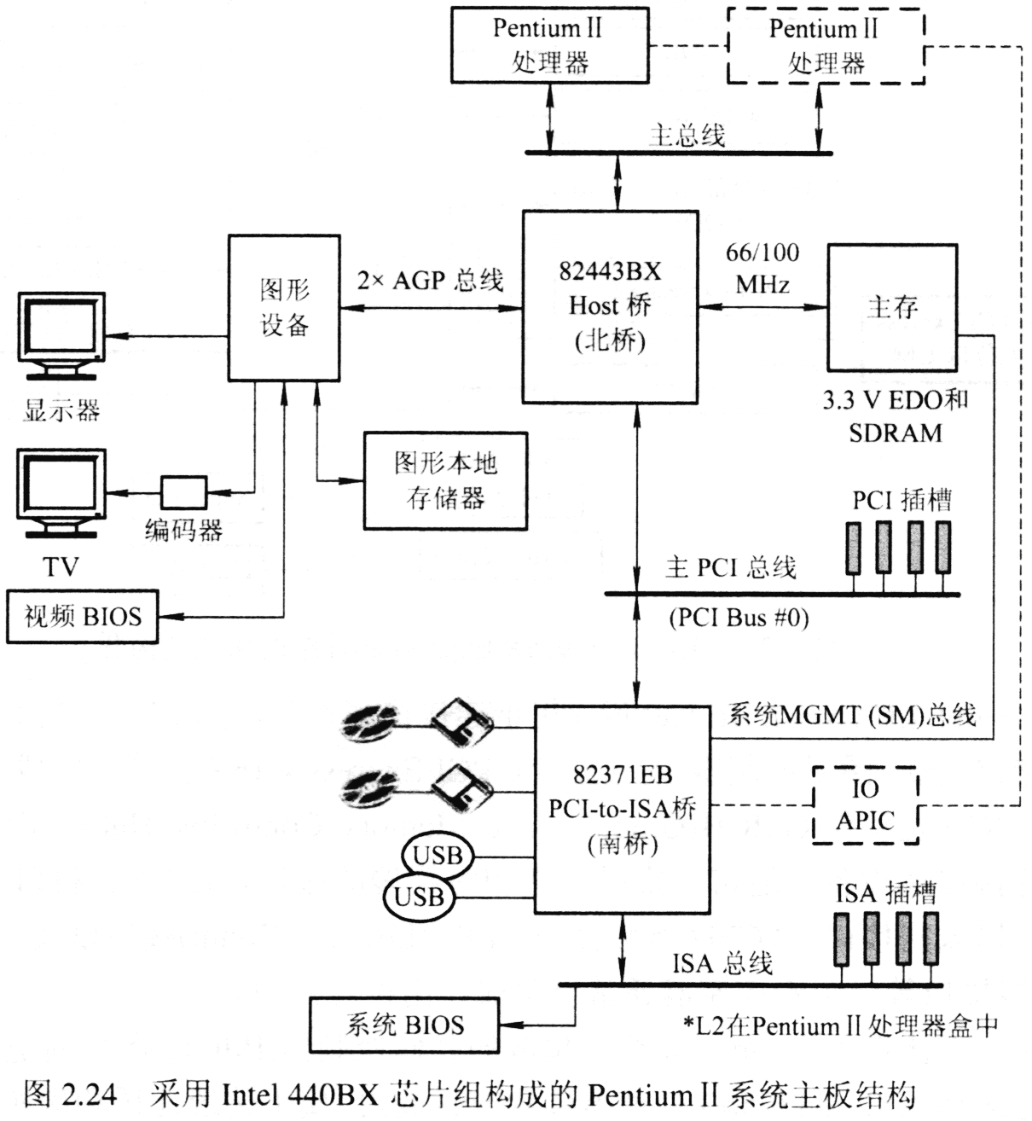
芯片组-三级总线结构

Slide 145
2.4.4 互联结构
从810芯片组开始，采用3个芯片组成系统的连接中心：
存储器控制集线器 （Memory Controller Hub，MCH，即北桥）
用于连接快速设备
集成了存储控制器、图形控制器、PCI Express×16
集成了图形控制器的MCH也称作GMCH（Graphics and Memory Controller Hub）
I/O控制集线器（I/O Controller Hub，ICH，即南桥）
集成相对较慢的接口、中断控制器 等。
固件集线器（Firmware Hub，FWH）
MCH与ICH采用高速专用总线DMI(Direct Media Interface)连接。
这种结构称为Intel集线器(Hub)结构，从Pentium II/Pentium III系统开始使用。
PCH

Slide 146
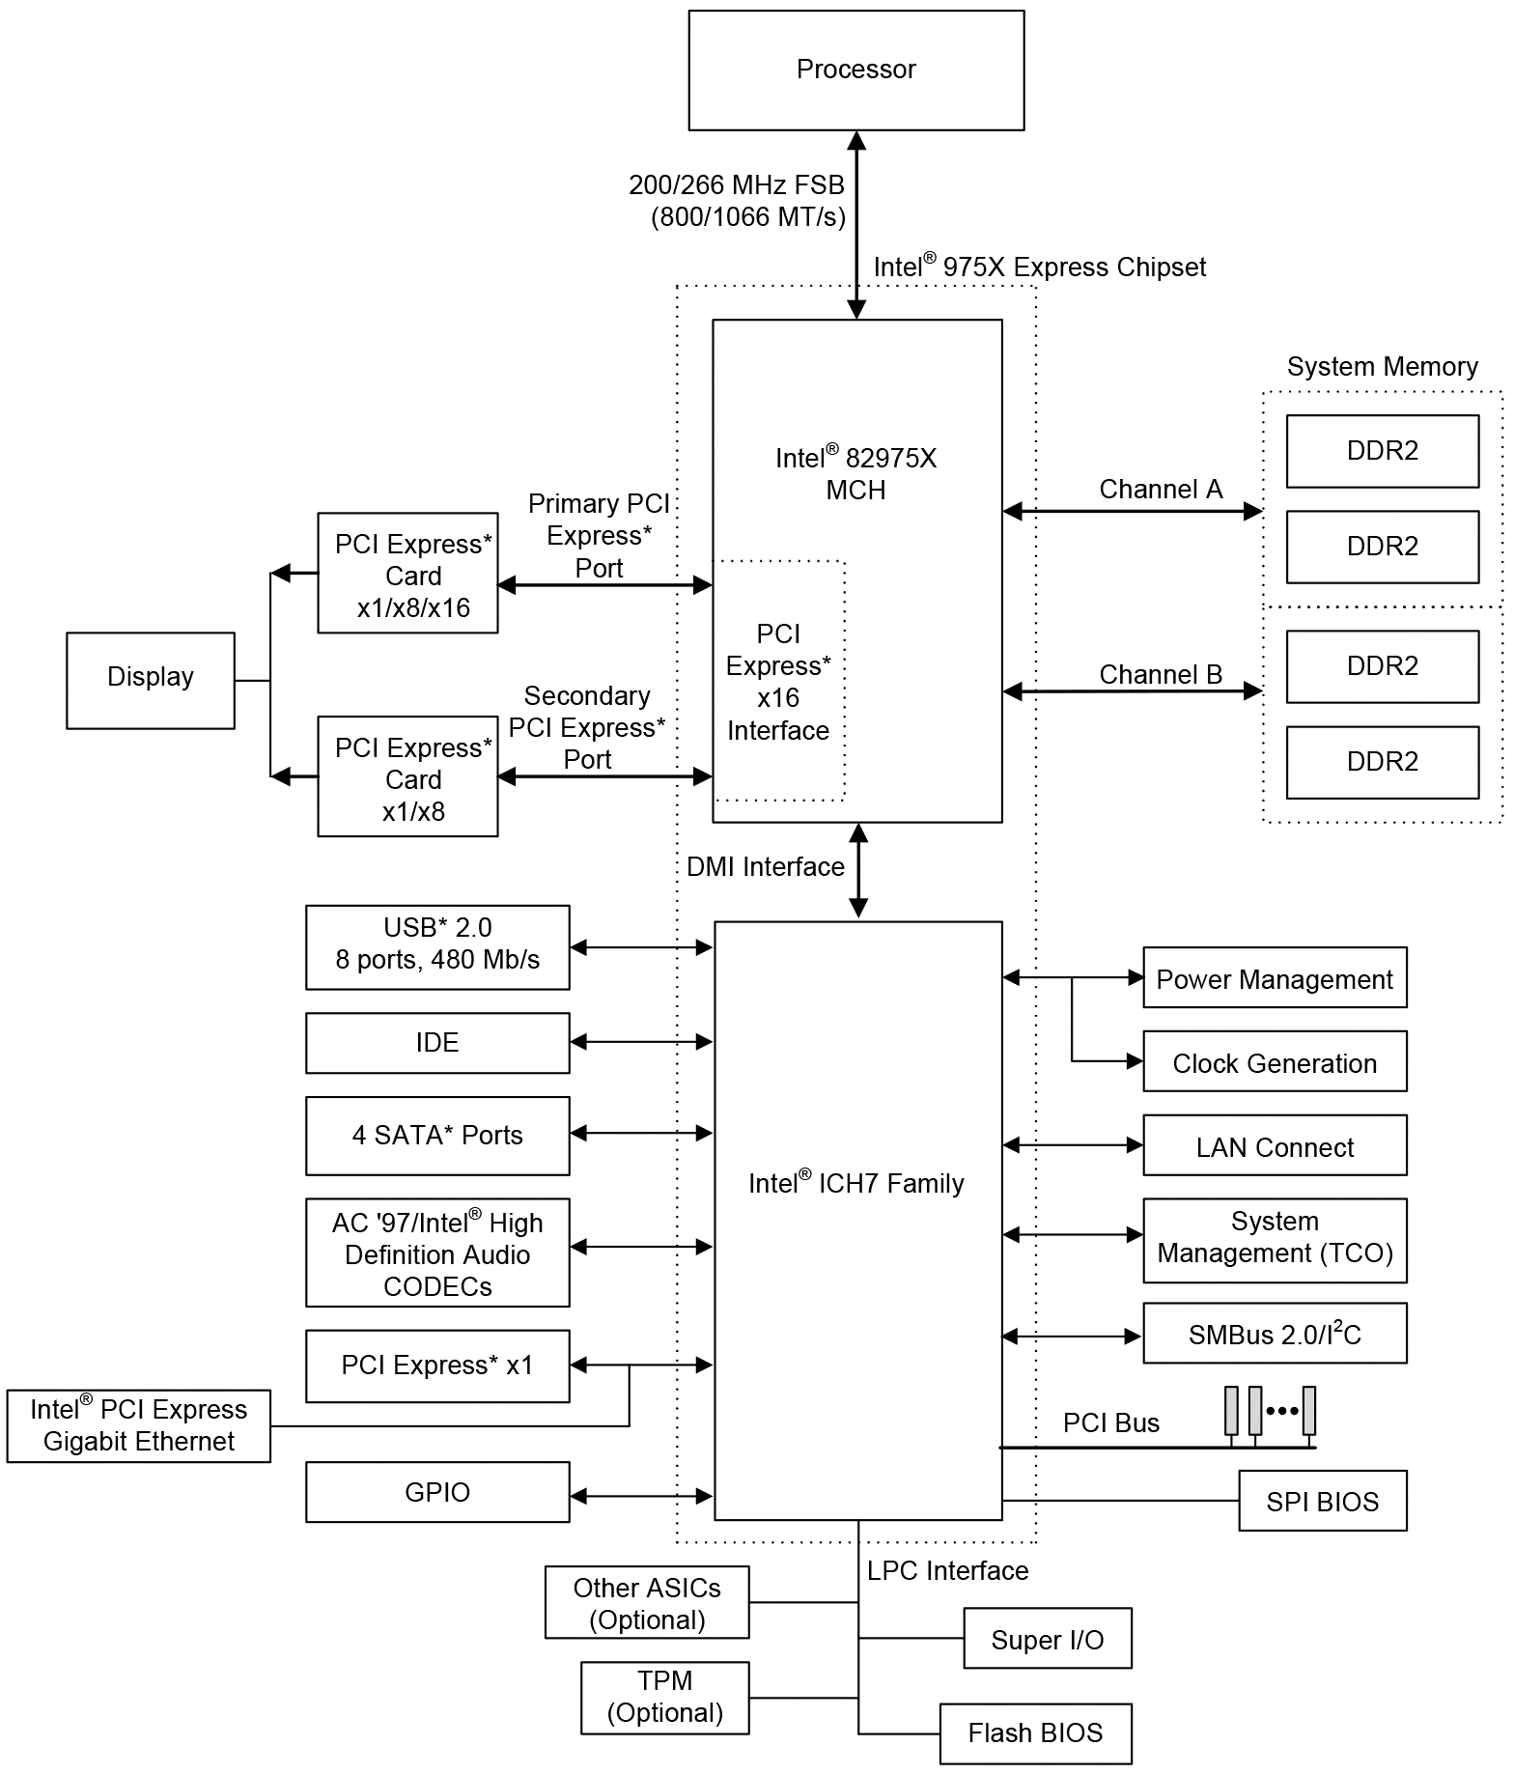
2.4.4 互联结构
MCH，ICH，FWH
MCH与ICH采用高速 专用总线DMI连接
芯片组-南北桥结构

Slide 147

2.4.4 互联结构
MCH，ICH，FWH
MCH与ICH采用高速 专用总线DMI连接
芯片组-南北桥结构

Slide 148
2.4.4 互联结构
平台控制中枢（Platform Controller Hub，PCH）
将来：14nm的 Broadwell 微架构，PCH将通过MCM的方式与CPU封装在一起，实现SoC(System on a Chip)化。
CPU与PCH之间的连接：
FDI：Flexible Display Interface，柔性显示接口
DMI：Direct Media Interface，直接媒体接口

Slide 149

2.4.4 互联结构
PCH结构
采用Intel 8系列芯片组(H87)＋四代Core i处理器构成的Core系统主板结构

Slide 150

第二章 结束

Slide 151


【附录】Pentium(奔腾)处理器 —— 保护模式概述

Slide 152
Pentium(奔腾)处理器 Pentium的技术性能
超标量流水处理机，U、V两条指令流水线，每时钟周期发射两条简单整数指令，或发射一条浮点指令。
控制器采用硬布线控制、微程序控制相结合的方式。
非固定长度的指令格式，9种寻址方式，191条指令。
内部主要寄存器32位；外部数据总线64位。
外部地址总线宽度32位，可寻址物理地址空间4GB；虚拟地址空间64TB。
内部：指令Cache、数据Cache； 外部：可接L2 Cache。
浮点运算部件
动态转移预测技术
内部寄存器

Slide 153

Pentium CPU 结构框图
指令Cache
转移目标缓冲器
超标量 流水线
浮点 运算部件
数据Cache

Slide 154
Pentium(奔腾)处理器
Pentium处理器的引线及内部寄存器
Pentium100的引线
地址线（37条）：A₃₁～A₃，BE₀～BE₇
数据线（64条）：D₀～D₆₃
控制信号线（71条）： DMA传送，复位，M/IO，LOCK，……
与APIC有关的信号：3条
时钟控制信号：3条
双处理器私有接口线：4条
VCC：53条
GND：53条
NC：16条

Slide 155
Pentium(奔腾)处理器
Pentium处理器的引线及内部寄存器
Pentium100的内部寄存器
通用寄存器
段寄存器和描述符寄存器
指令指针寄存器
标志寄存器
控制寄存器
调试寄存器
测试寄存器
系统地址寄存器

Slide 156
Pentium(奔腾)处理器
内部寄存器
通用寄存器

Slide 157
Pentium(奔腾)处理器
内部寄存器
段寄存器和描述符寄存器

Slide 158
Pentium(奔腾)处理器
内部寄存器
任务嵌入
虚拟8086模式
输入输出特权级
标志寄存器

Slide 159
Pentium(奔腾)处理器
内部寄存器
页目录基地址
保留
页失效的线性地址
保 留
保留
保留
任务转换位
保护允许位
Cache 不允许位
页式管理允许位
控制寄存器

Slide 160
Pentium(奔腾)处理器
内部寄存器
调试寄存器

Slide 161
Pentium(奔腾)处理器
内部寄存器
系统地址寄存器

Slide 162
Pentium(奔腾)处理器
特权级与描述符
特权级
保护措施
描述符
选择符
段描述符
系统描述符
中断描述符

Slide 163
Pentium(奔腾)处理器
特权级与描述符
特权级
四级特权级示意图

Slide 164
Pentium(奔腾)处理器
特权级与描述符
保护措施
段属性保护
对段的读/写权限保护
段限制检查
存在性检查
任务间的保护

Slide 165
Pentium(奔腾)处理器
特权级与描述符
描述符
选择符
段描述符
系统描述符
中断描述符
全局/局部
特权级
选择符格式

Slide 166
Pentium(奔腾)处理器
特权级与描述符
描述符
段描述符
段描述符格式

Slide 167
Pentium(奔腾)处理器
特权级与描述符
描述符
系统描述符
系统描述符的格式

Slide 168
Pentium(奔腾)处理器
特权级与描述符
描述符
中断描述符
中断描述符的格式

Slide 169
Pentium(奔腾)处理器
工作模式
实地址模式
保护模式
保护模式下内存的分段管理
保护模式下内存的分页管理
虚拟8086模式
系统管理模式

Slide 170
Pentium(奔腾)处理器
工作模式
保护模式
保护模式下内存的分段管理
线性地址的形成

Slide 171
Pentium(奔腾)处理器
工作模式
保护模式
保护模式下内存的分页管理
页变换过程

Slide 172
Pentium(奔腾)处理器
工作模式
虚拟8086模式
系统管理模式
系统管理过程示意图

Slide 173
Pentium(奔腾)处理器
工作模式
Pentium的
工作模式转换

Slide 174
Pentium(奔腾)处理器
中断和异常
分类
中断
异常
中断或异常的响应过程
优先级
实地址模式下的响应过程
保护模式下中断响应过程
（见第6章）

Slide 175
Pentium(奔腾)处理器
程序转移与任务的切换
任务状态段（TSS）
任务与描述符
控制转移的分类
任务内的控制转移
段内转移
段间直接控制转移（同一个特权级内）
利用调用门进行段间的间接控制转移（不同特权级之间或同一特权级内）
调用门的堆栈处理
任务间的切换

Slide 176
Pentium(奔腾)处理器
程序转移与任务的切换
任务状态段的格式

Slide 177
任务状态段的格式

Slide 178
Pentium(奔腾)处理器
实地址模式到保护模式的切换
其它有关问题
寻址方式：从80386开始增加了带有比例因子的变址寻址方式。 MOV EAX , [EBX+4*EDI]
指令系统
可为1、2、4、8

Slide 179

Pentium(奔腾)处理器
其它有关问题
指令系统
80186比8086增加了7条指令；
80286增加了用于多任务、保护模式下工作的15条指令；
80386：增加了41条指令；
80486：增加了6条指令；
Pentium100：增加了7条指令；增加64位的寻址方式；
Pentium MMX：增加了57条用于多媒体信息处理的指令；
Pentium II：增加了57条新的多媒体增强技术指令；
Pentium III：增加了70条指令；
…………

Slide 180
P61～63 习题
2.1 8086 CPU的RESET信号的作用是什么？
2.2 若8086 CPU工作在最小模式下：
① 当CPU访问存储器时，要利用哪些信号？
② 当CPU访问外设接口时，要利用哪些信号？
③ 当HOLD有效并得到响应时，CPU的哪些信号置高阻？
2.3 若8086 CPU工作在最大模式下：
① S2、S1 、S0可以表示CPU的哪些状态？
② CPU的RQ/GT信号的作用是什么？

Slide 181
P61～63 习题
2.4 说明8086 CPU上的READY信号的功能。
2.5 8086 CPU的NMI和INTR的不同之处有哪几点？
2.6 叙述8086 CPU内部的标志寄存器各位的含义。
2.7 说明8086 CPU内部14个寄存器的作用。
2.8 试画出8086工作在最小模式和最大模式时的系统总线形成框图。
2.9 试画一个基本的存储器读总线周期的时序图。

